Slide 1
UI 디자인
조 000,000,000

Slide 2
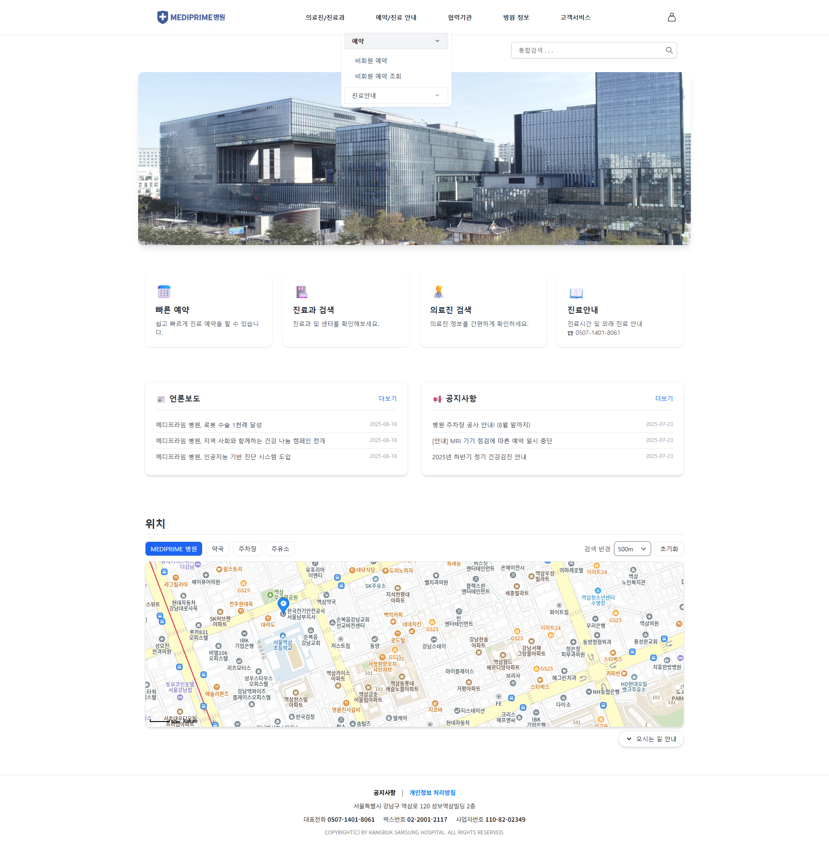
화면ID | UI-main | 화면명 | 병원 메인페이지
요구사항 No. |  | 작성자
화면 설명 | 병원 메인메뉴
1
NO | 설명
1 | 헤더영역:상단 메뉴 클릭시 하위메뉴 표시 후 클릭시 해당 페이지 이동, 우측 아이콘 클릭시 마이페이지 이동
2 | 퀵 메뉴: 자주 사용하는 페이지 표시 및 클릭시 해당페이지 이동
3 | 지도 : 카카오 맵 이용 상단 버튼이용 병원위치 및 주변 약국, 주차장, 주유소 위치 표시 오른쪽 드롭다운바 이용해서 반경 조절 가능
2
3

Slide 3
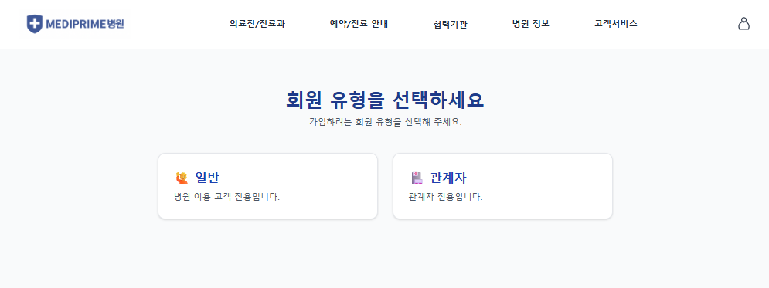
화면ID | UI-login1 | 화면명 | 로그인
요구사항 No. |  | 작성자
화면 설명 | 병원 가입 유형선택
NO | 설명
1 | 일반회원 로그인 및 회원가입
2 | 관계자(협력의, 의료진) 로그인 및 회원가입
1
2

Slide 4
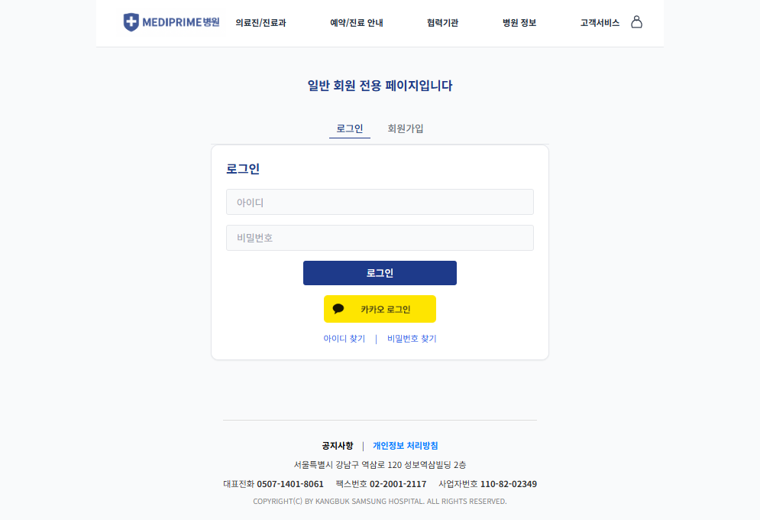
화면ID | UI-login2 | 화면명 | 로그인
요구사항 No. |  | 작성자
화면 설명 | 병원 로그인
NO | 설명
1 | 일반 회원 로그인 , 카카오 로그인 가능
1

Slide 5
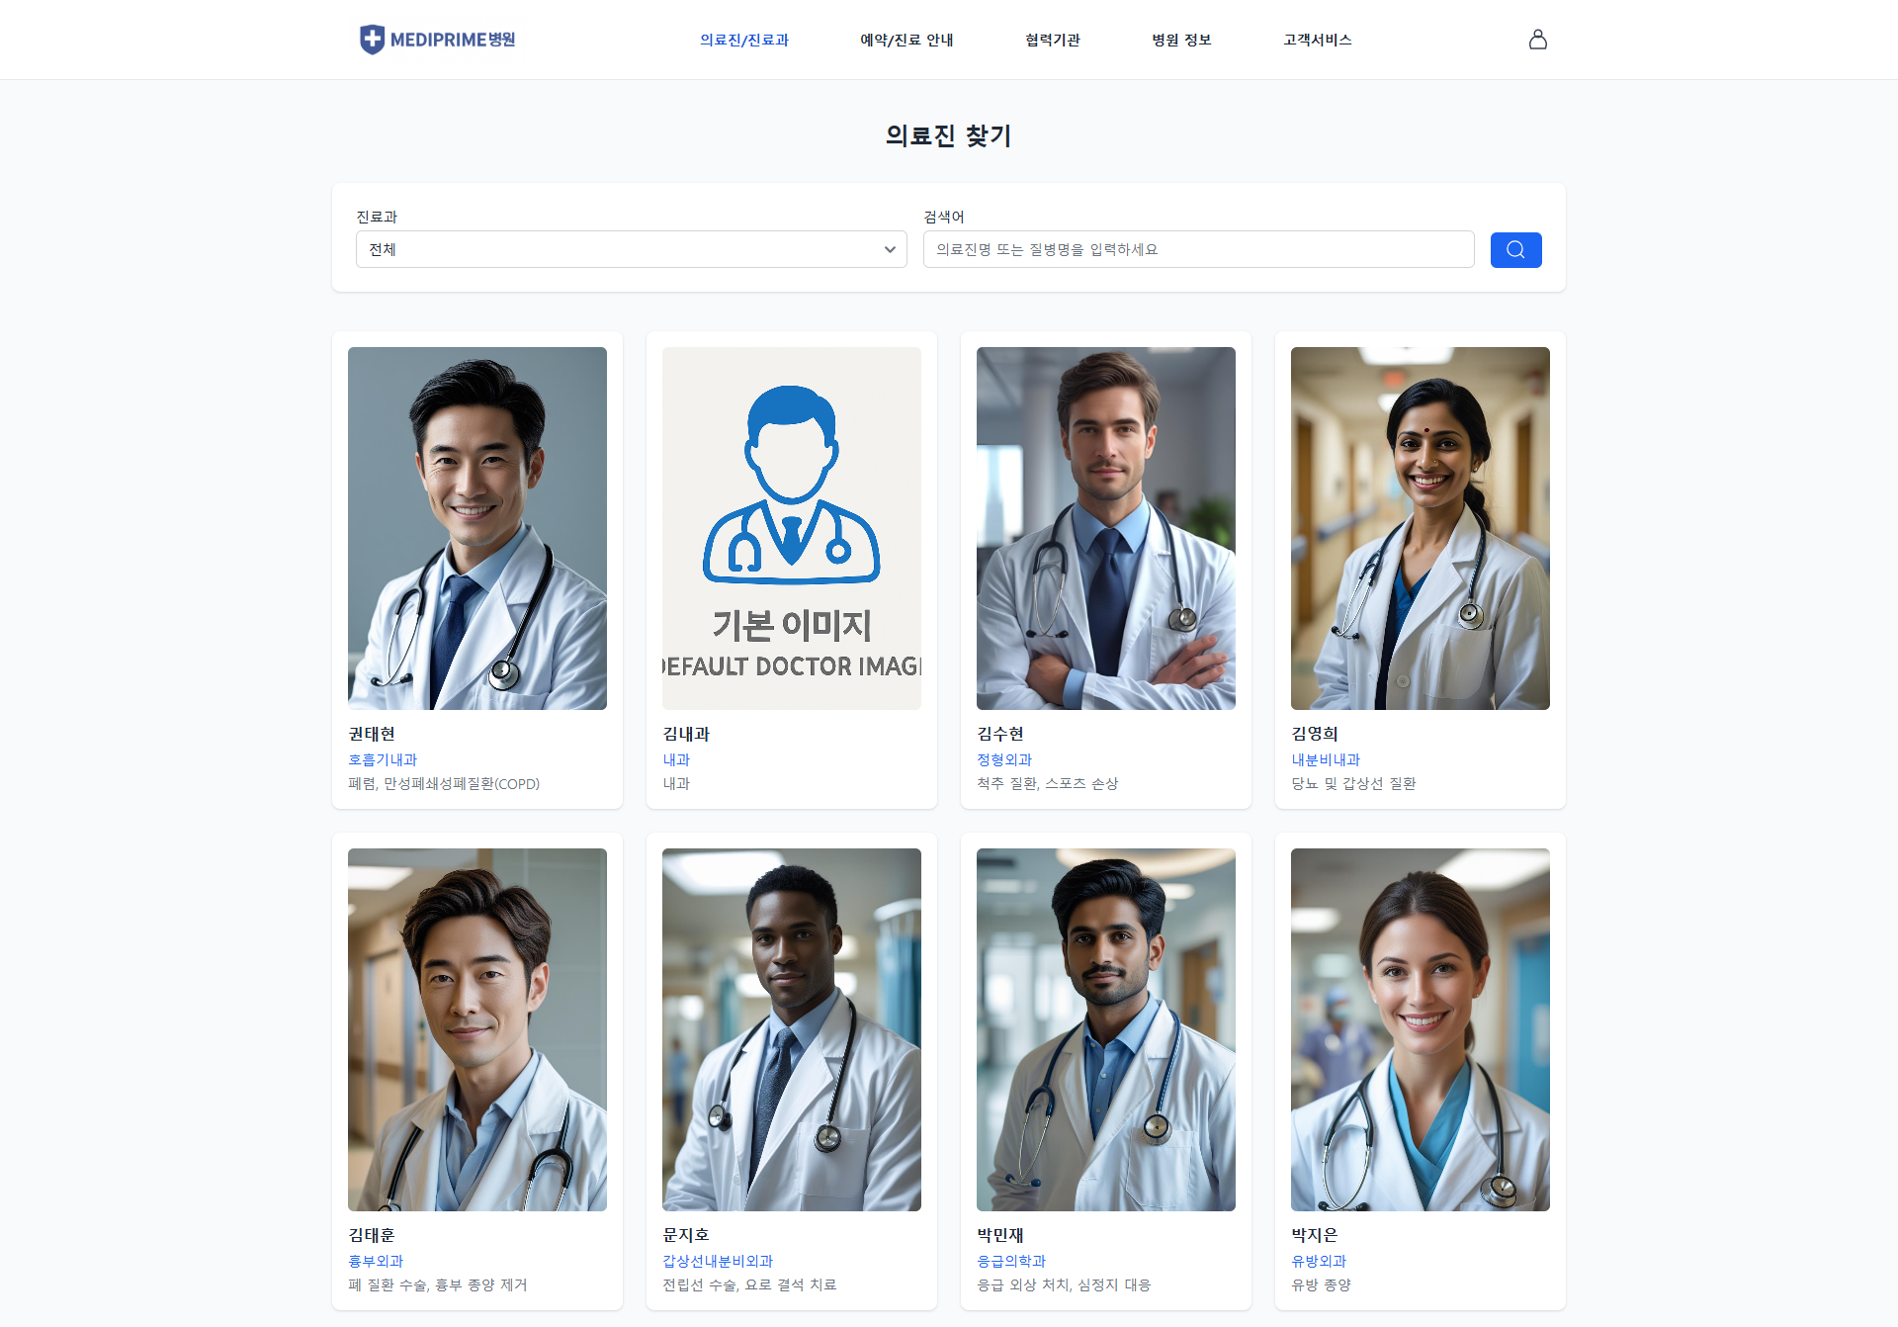
화면ID | UI-doctor-01 | 화면명 | 의료진
요구사항 No. |  | 작성자
화면 설명 | 의료진 찾기 페이지
NO | 설명
1 | 진료과 드롭다운바 검색 및 의료진 이름 및 질병명으로 검색 해서 찾기
2 | 의료진 표시 및 클릭시 상세보기 페이지 이동
1
2

Slide 6
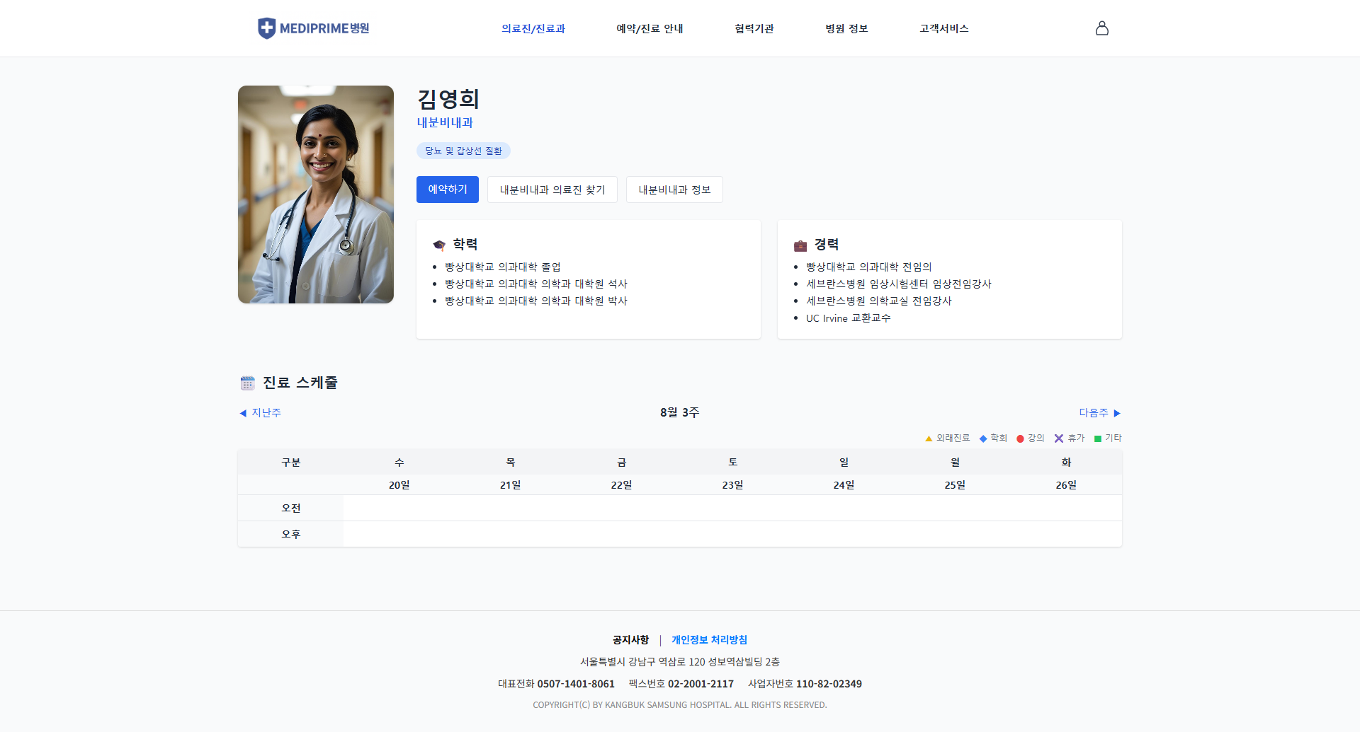
화면ID | UI-doctor-02 | 화면명 | 의사 상세보기
요구사항 No. |  | 작성자
화면 설명 | 의사 상세보기 페이지
NO | 설명
1 | 의사 상세정보 표시 예약하기 버튼 클릭시 예약 페이지 이동 해당 진료과 의료진찾기 페이지 혹은 진료과 페이지로 이동
2 | 해당 월/주에 있는 스케쥴을 오전/오후로 나눠 아이콘으로 표시
1
2

Slide 7
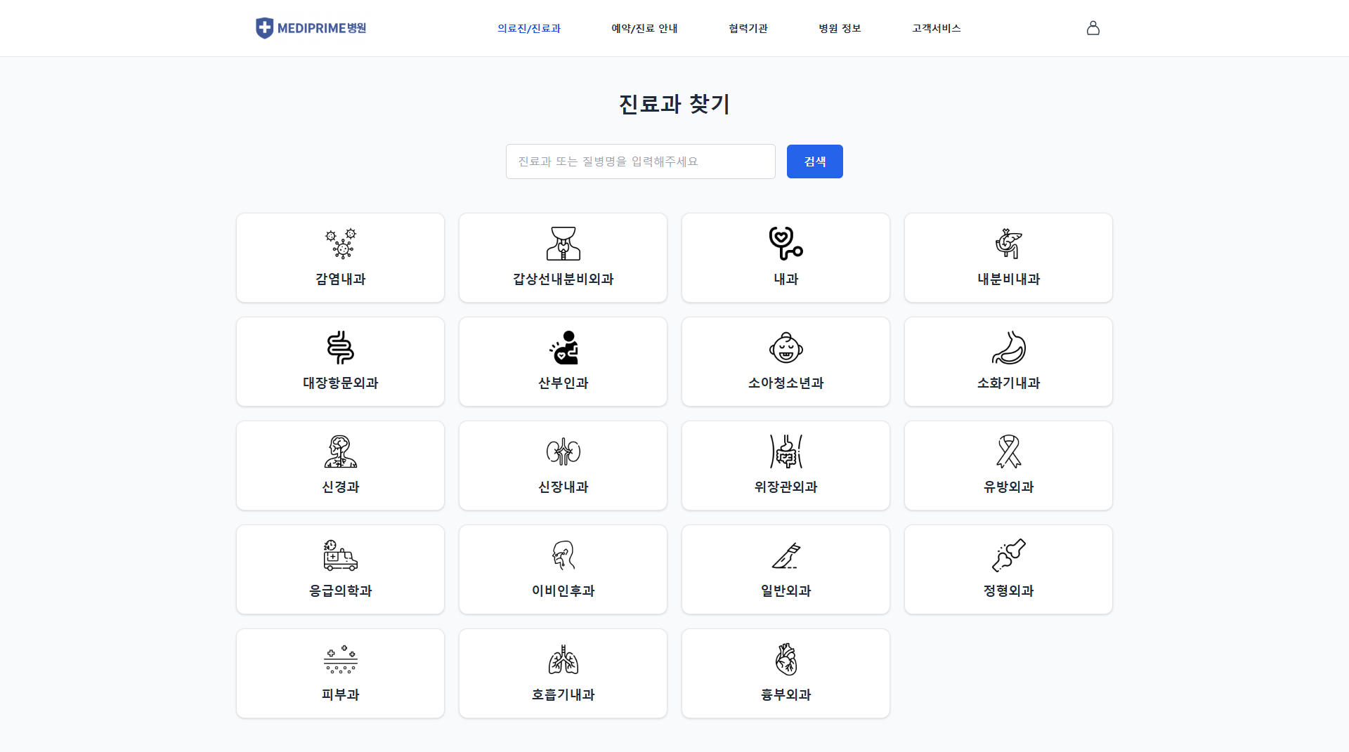
화면ID | UI-department-01 | 화면명 | 진료과 찾기
요구사항 No. |  | 작성자
화면 설명 | 전체 진료과 페이지
NO | 설명
1 | 진료과 검색해서 찾기
2 | 진료과 전체 표시 및 클릭시 해당 진료과 상세보기 페이지 이동
1
2

Slide 8
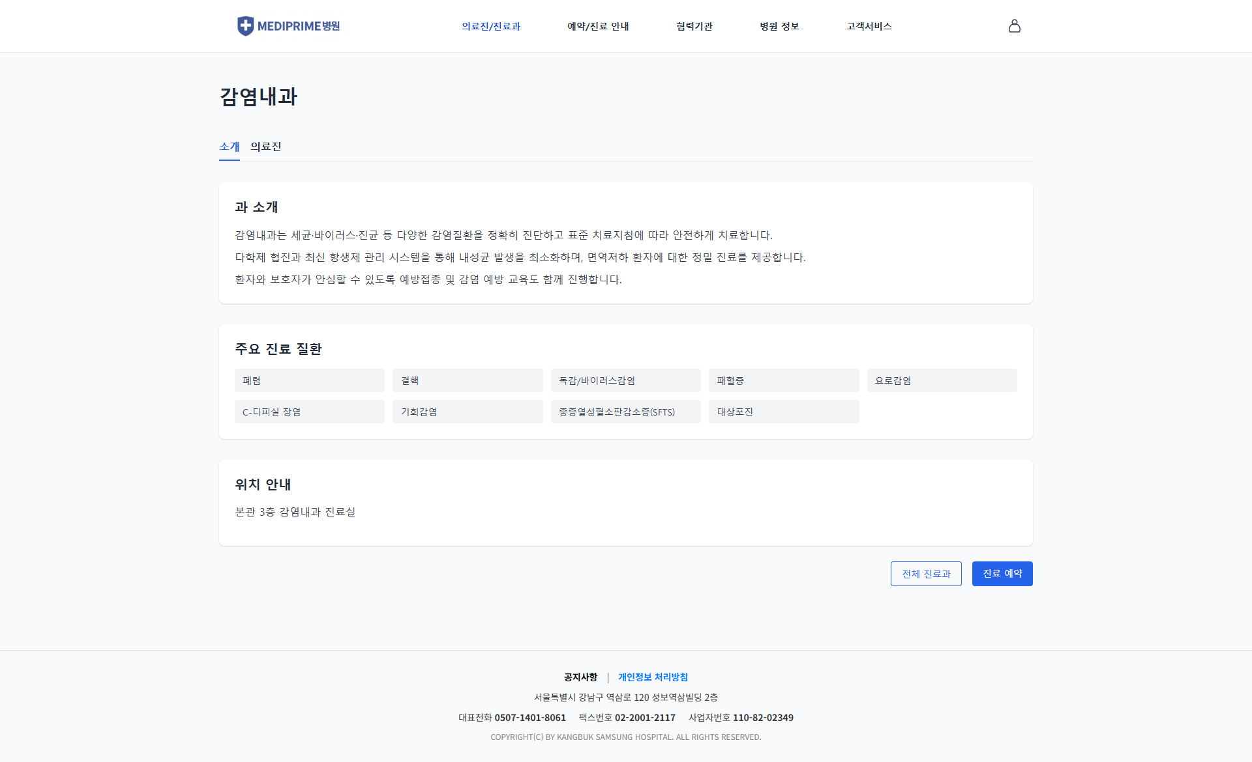
화면ID | UI-department-02-1 | 화면명 | 진료과 소개
요구사항 No. |  | 작성자
화면 설명 | 진료과 상세 소개 페이지
NO | 설명
1 | 소개및 의료진페이지 스왑 버튼
2 | 과소개(과 설명및 진료 질환) 전체 진료과 페이지 돌아기기, 진료예약페이지 이동
1
2

Slide 9
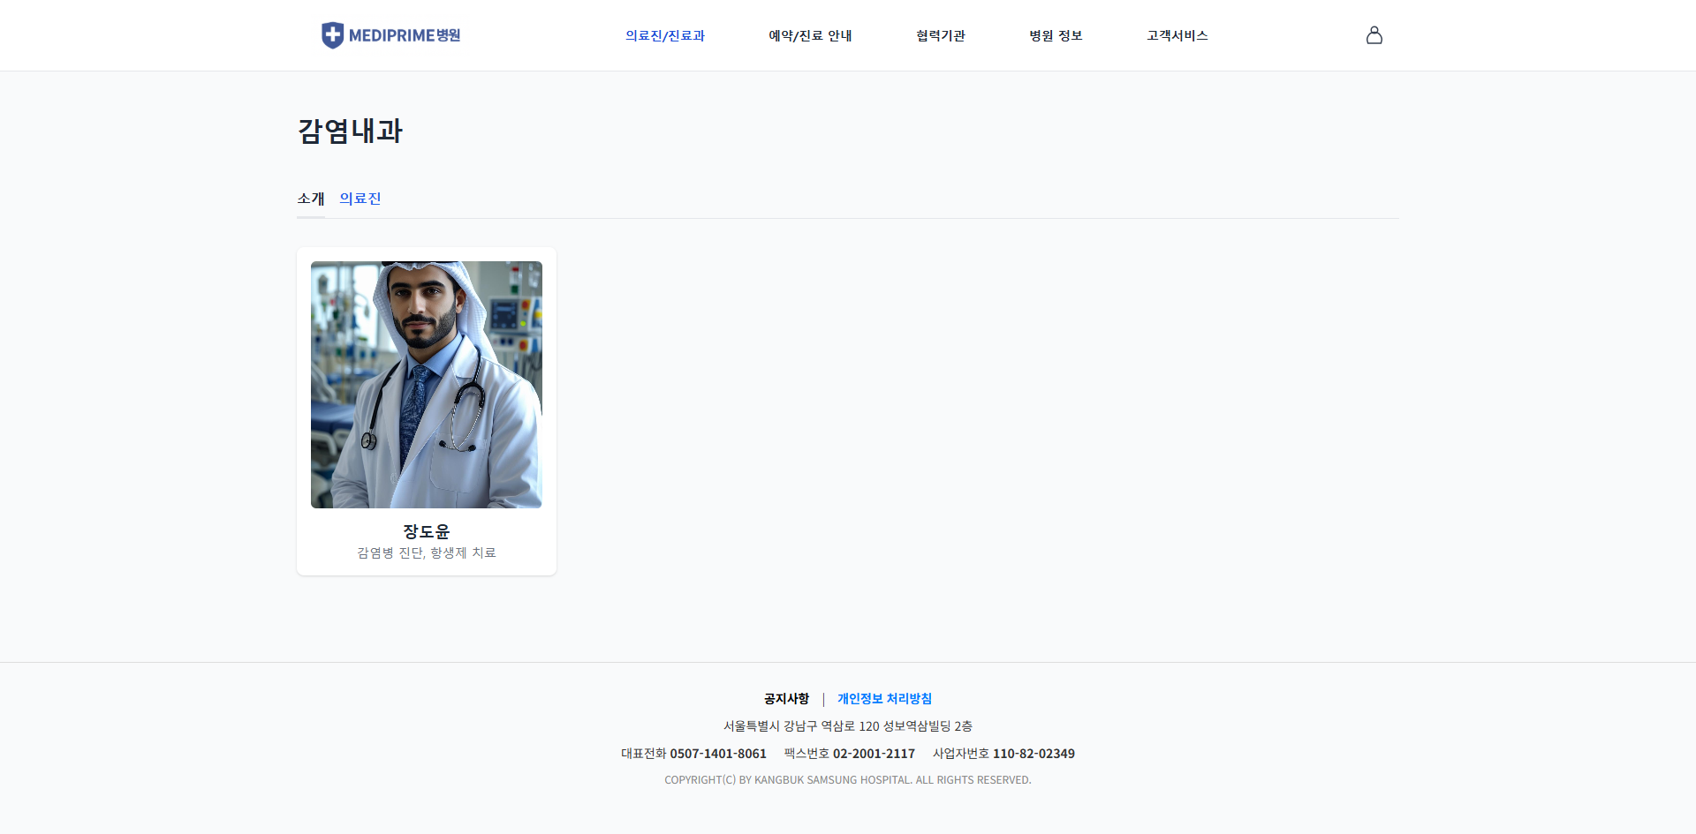
화면ID | UI-department-02-2 | 화면명 | 진료과 의료진
요구사항 No. |  | 작성자
화면 설명 | 진료과 의료진 전체 보기 페이지
NO | 설명
1 | 해당 과 의료진 전체 표시 및 클릭시 의료진 상세보기 페이지 이동
2

Slide 10
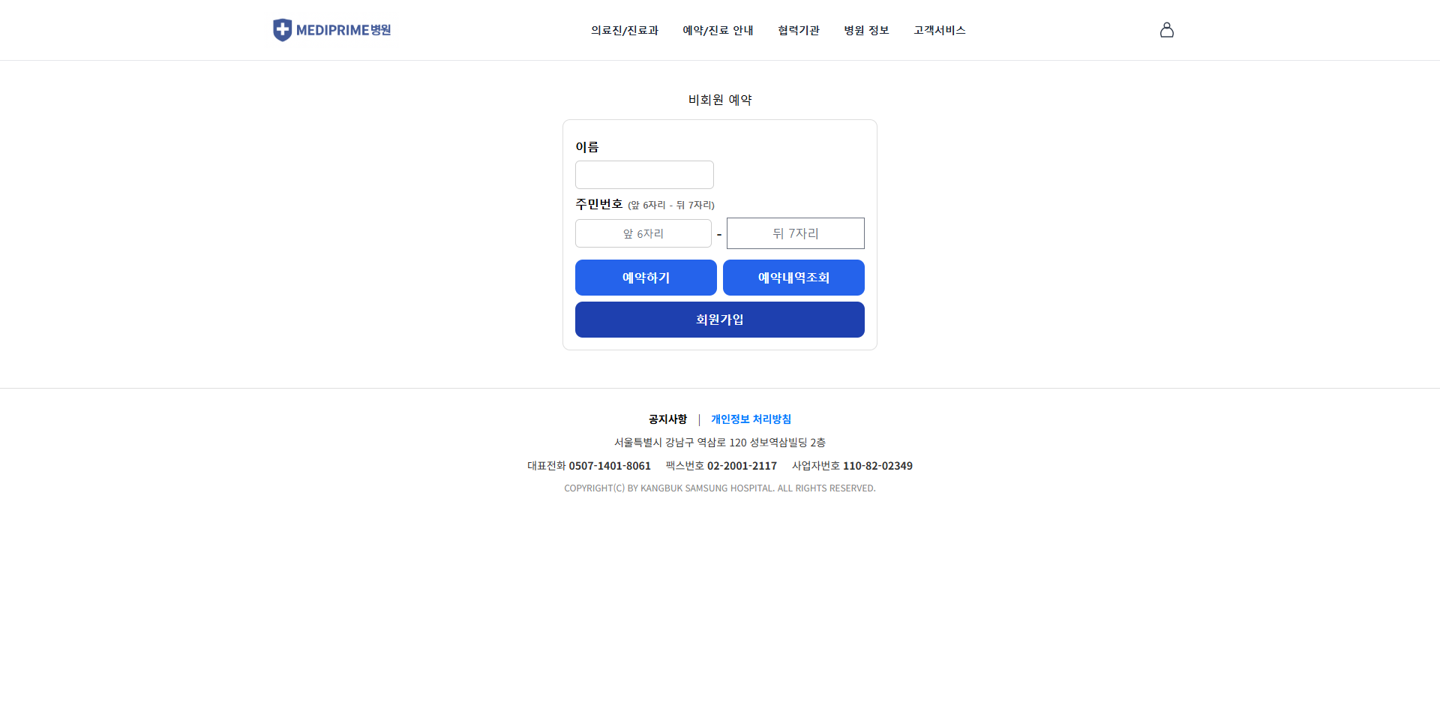
화면ID | UI-reservation-00 | 화면명 | 비회원 예약 진입
요구사항 No. |  | 작성자
화면 설명 | 비회원 예약 진입시 출력 페이지
NO | 설명
1 | 비회원으로 예약시 이름과 주민등록 번호 입력 후 예약 혹은 내역 조회가능 **처음 시도시 이름과 주민번호, 환자번호 db에 저장
1

Slide 11
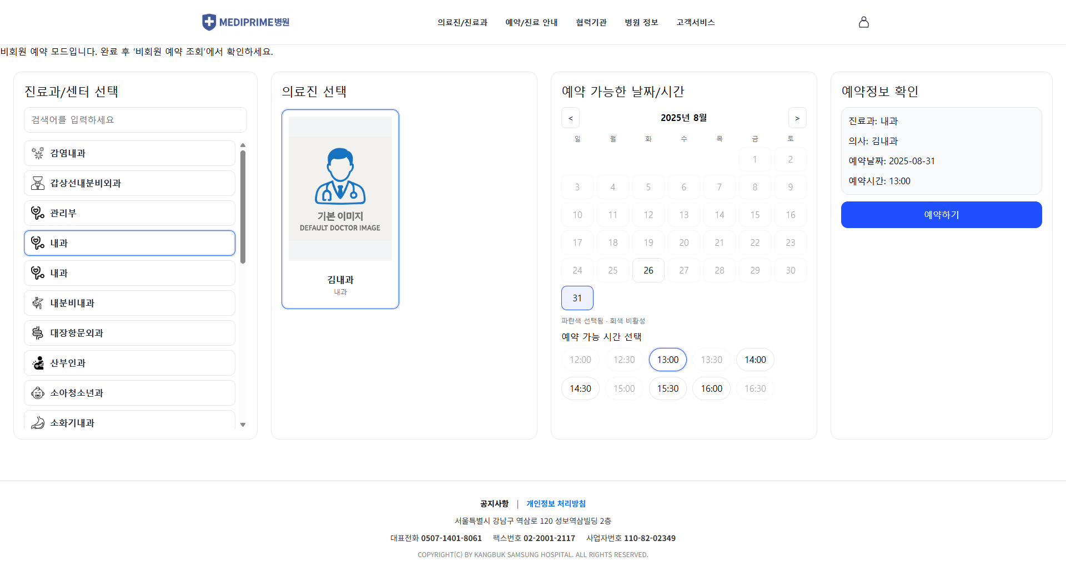
화면ID | UI-reservation-01 | 화면명 | 예약 일정
요구사항 No. |  | 작성자
화면 설명 | 예약 일정 등록 페이지
NO | 설명
1 | 비회원일시에만 출력되며 회원이 예약할때는 출력 안 됨
2 | 진료과 선택시 의료진목록 출력후 의료진 선택
3 | 예약 가능한 날짜 강조표시 예약할 날짜 선택시 하단에 예약 가능 시간대 출력 및 가능 시간 강조
4 | 선택한 진료과,의사,날짜,시간 표시후 예약하기 버튼 활성화 클릭시 문진표 작성페이지 이동
1
2
3
4

Slide 12
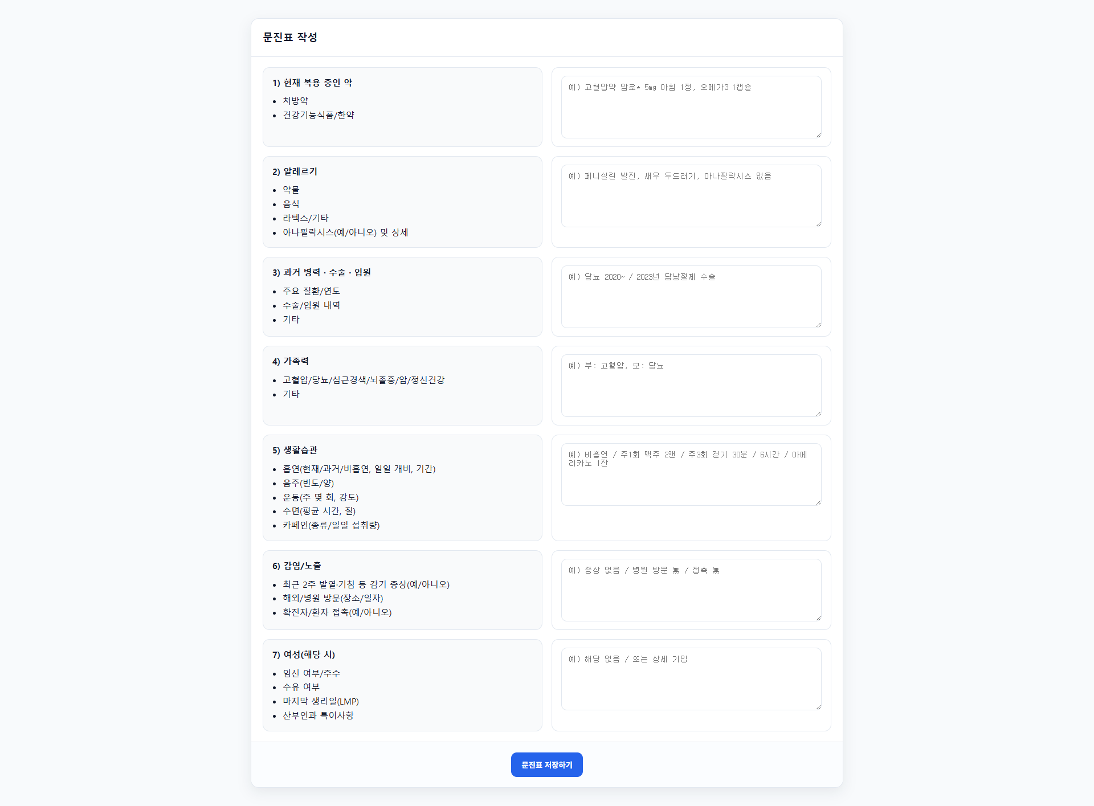
화면ID | UI-reservation-02 | 화면명 | 문진표 작성
요구사항 No. |  | 작성자
화면 설명 | 문진표 작성 페이지
1
NO | 설명
1 | 문진표 작성후 문진표 저장하기 버튼 클릭시 예약 완료

Slide 13
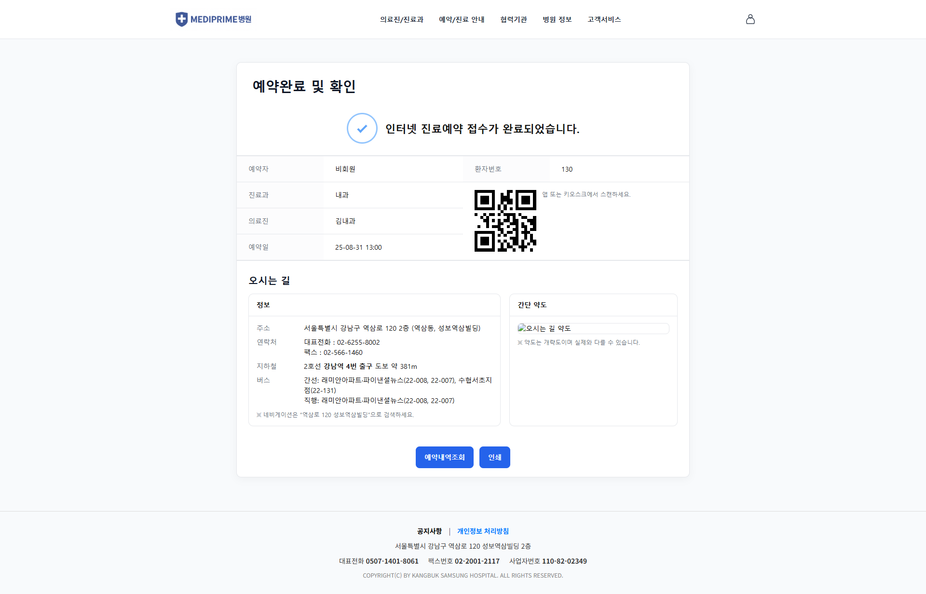
화면ID | UI-reservation-03 | 화면명 | 예약 완료 및 확인
요구사항 No. |  | 작성자
화면 설명 | 예약 완료 및 확인 페이지
NO | 설명
1 | 예약 정보확인 환자번호는 qr코드 형태로 출력해 병원 앱 또는 키오스크에서 이용가능 하단 내역조회버튼 클릭시 예약 내역 페이지 이동 인쇄 버튼 클릭시 인쇄화면 출력
1

Slide 14
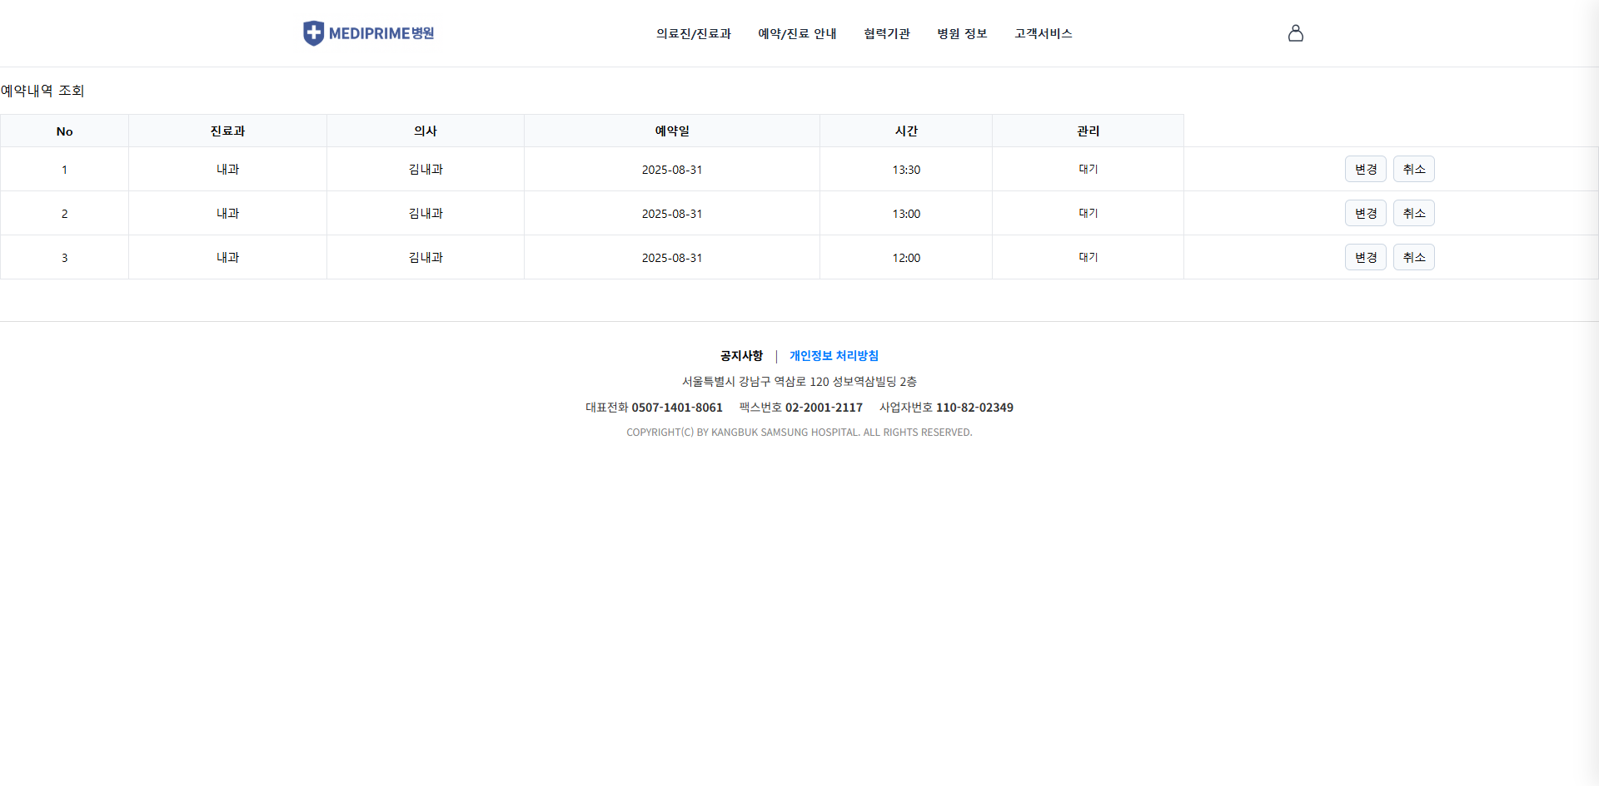
화면ID | UI-reservation-04 | 화면명 | 예약 내역 조회
요구사항 No. |  | 작성자
화면 설명 | 예약 내역 조회 및 변경 페이지
NO | 설명
1 | 예약 내역 출력 및 스케쥴 변경, 취소 가능
1

Slide 15
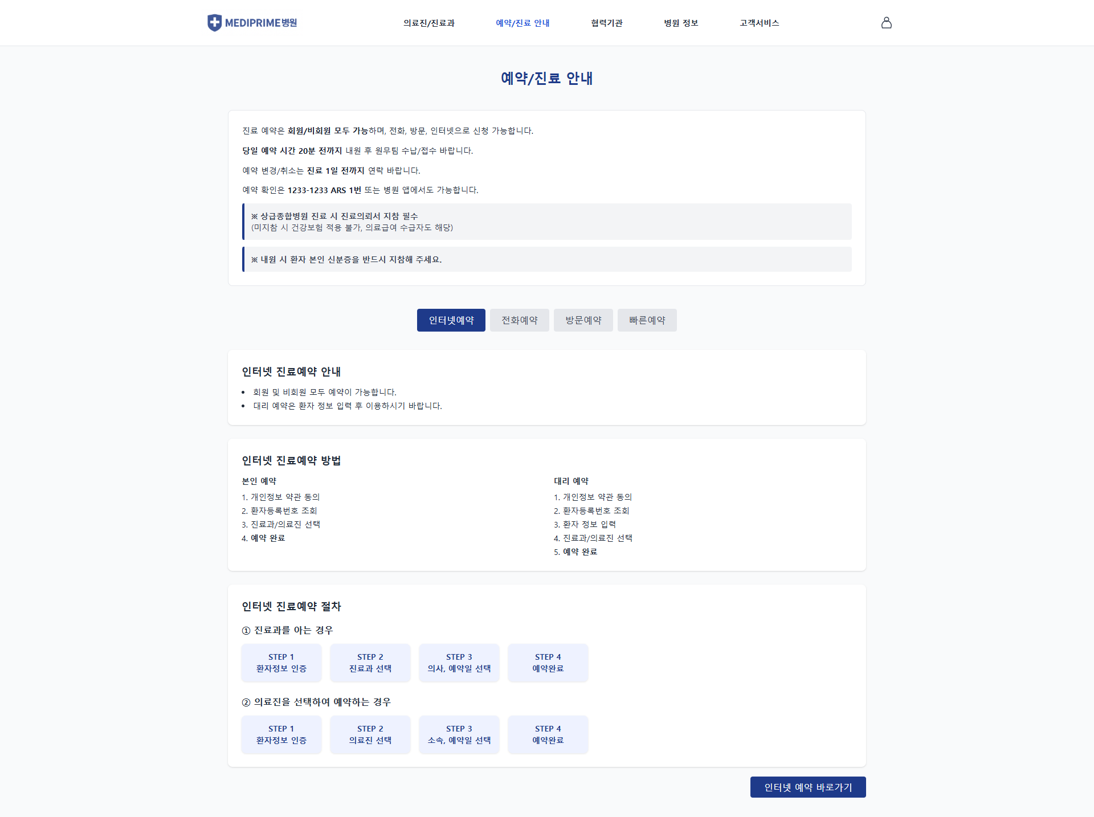
화면ID | UI-reservation-05 | 화면명 | 예약 내역 조회
요구사항 No. |  | 작성자
화면 설명 | 예약 내역 조회 및 변경 페이지
NO | 설명
1 | 예약 및 진료 예약 안내, 예약 페이지 이동
1

Slide 16
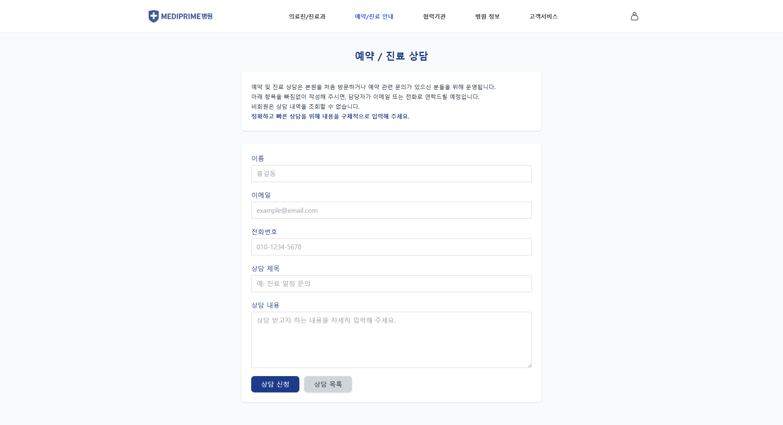
화면ID | UI-reservation-05 | 화면명 | 예약/진료 상담 등록
요구사항 No. |  | 작성자
화면 설명 | 예약/진료 상담 등록 페이지
NO | 설명
1 | 기본 정보 입력후 상담 내용 작성 신청 버튼 클릭시 관리자가 이메일 혹은 전화로 상담내역 전달
1

Slide 17
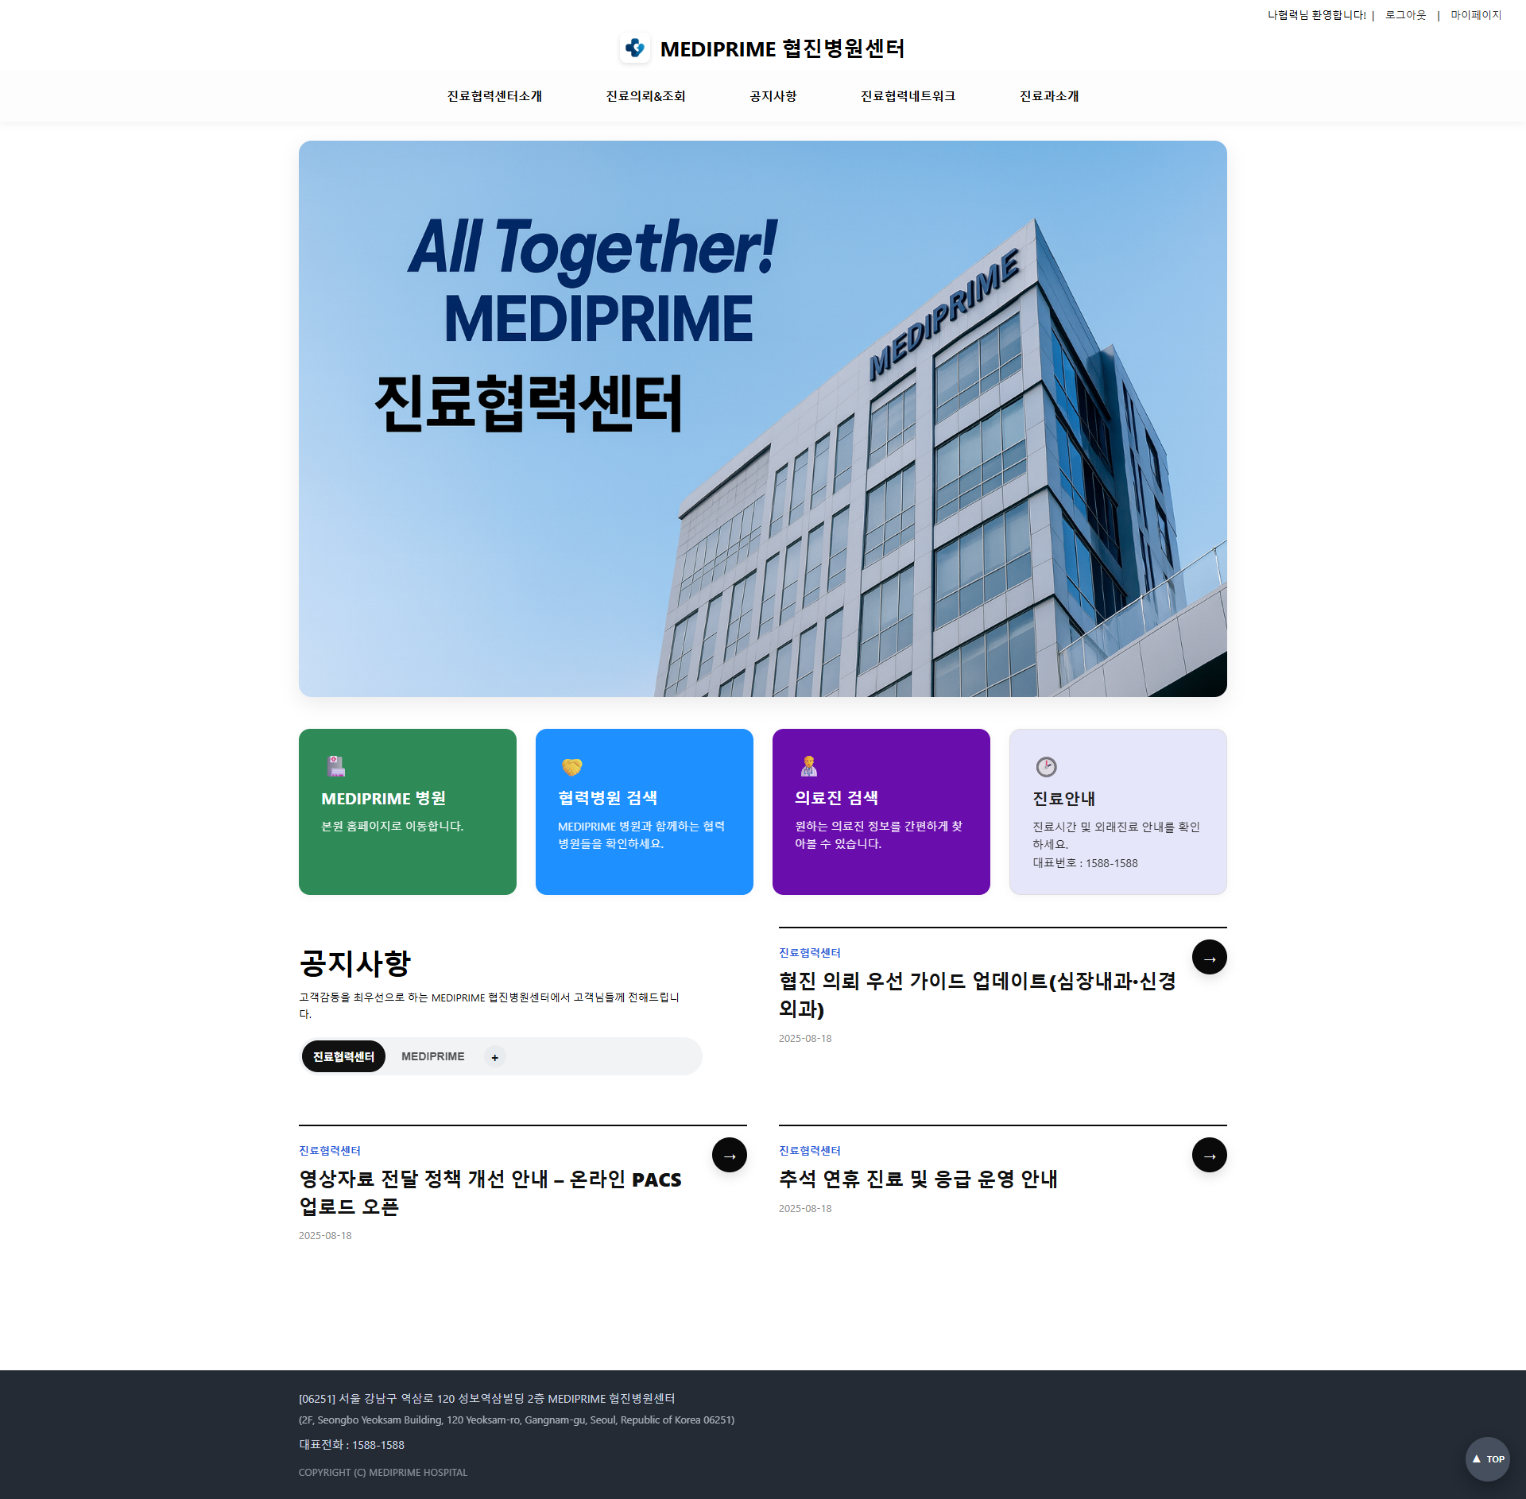
화면ID | UI-referral-1 | 화면명 | 협진 센터 메인
요구사항 No. |  | 작성자
화면 설명 | 협진병원센터 메인페이지
1
NO | 설명
1 | 헤더영역:상단 메뉴 호버링시 하위메뉴 표시 후 클릭시 해당 페이지 이동, 우측 아이콘 클릭시 마이페이지 이동
2 | 자주 사용하는 페이지 표시 및 클릭시 해당페이지 이동
2

Slide 18
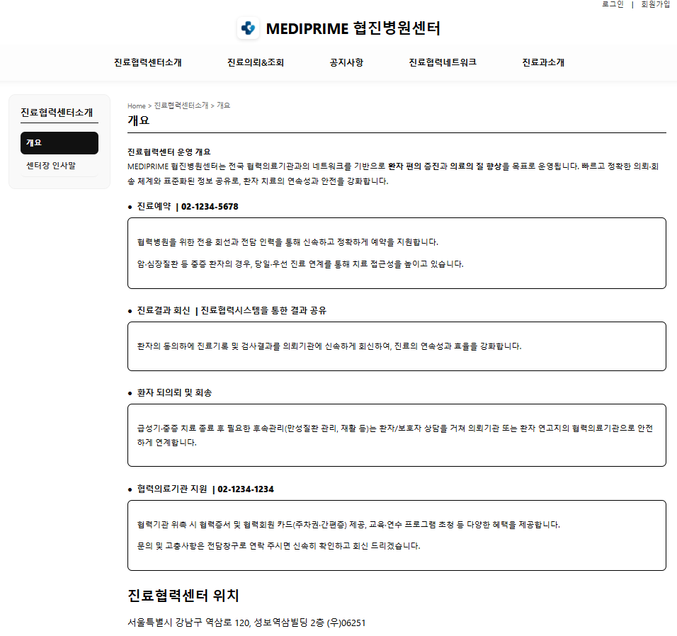
화면ID | UI-referral-2 | 화면명 | 협진 센터 개요
요구사항 No. |  | 작성자
화면 설명 | 협진병원센터 소개 - 개요
NO | 설명
1 | 진료협력센터 개요 및 위치 안내
1

Slide 19
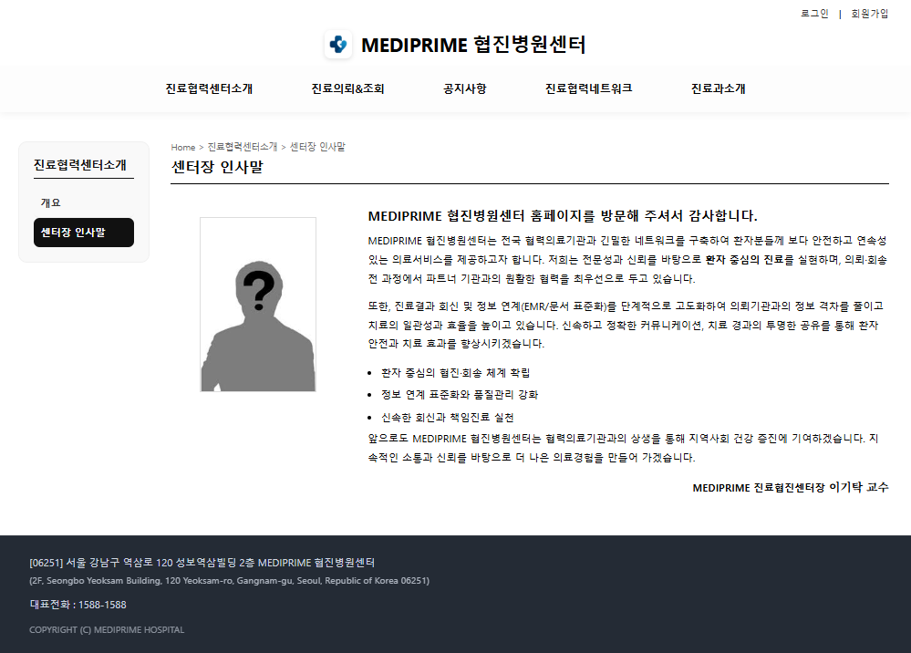
화면ID | UI-referral-3 | 화면명 | 협진 센터장 인사말
요구사항 No. |  | 작성자
화면 설명 | 협진병원센터 소개 - 센터장 인사말
NO | 설명
1 | 진료협력센터 센터장 인사말 소개
1

Slide 20
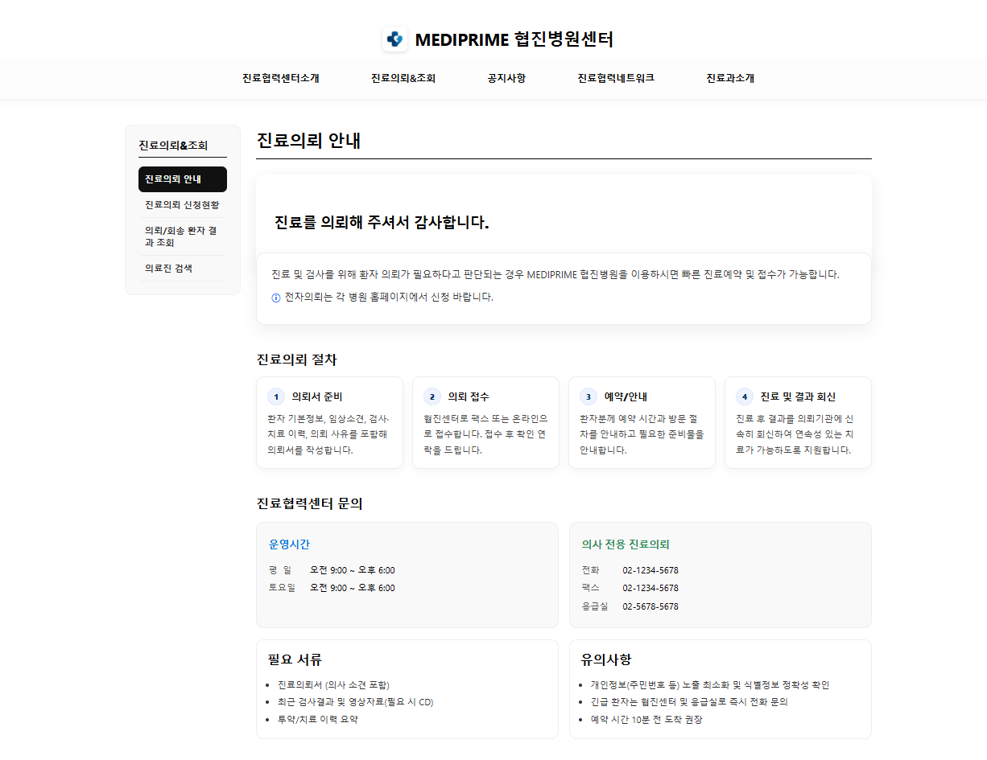
화면ID | UI-referral-4 | 화면명 | 진료 의뢰
요구사항 No. |  | 작성자
화면 설명 | 진료의뢰 안내
NO | 설명
1 | 진료의뢰 절차, 협력센터 문의 번호, 필요서류, 유의사항 안내
1

Slide 21
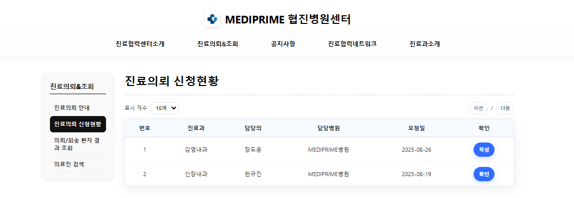
화면ID | UI-referral-5 | 화면명 | 진료 의뢰 신청현황
요구사항 No. |  | 작성자
화면 설명 | 진료의뢰 신청현황 목록
NO | 설명
1 | 진료의뢰 신청현황 목록 확인
1

Slide 22
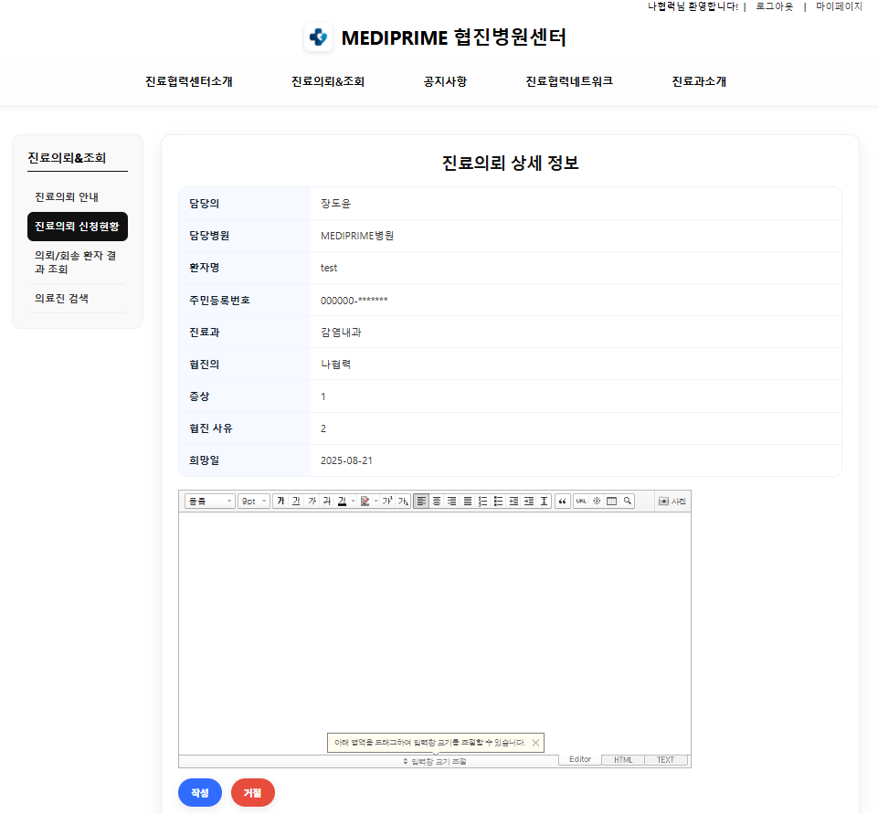
화면ID | UI-referral-6 | 화면명 | 진료 의뢰 상세
요구사항 No. |  | 작성자
화면 설명 | 진료의뢰 상세정보 작성 및 거절
NO | 설명
1 | 진료의뢰 작성 버튼 클릭 시 상세정보 작성 및 거절
1

Slide 23
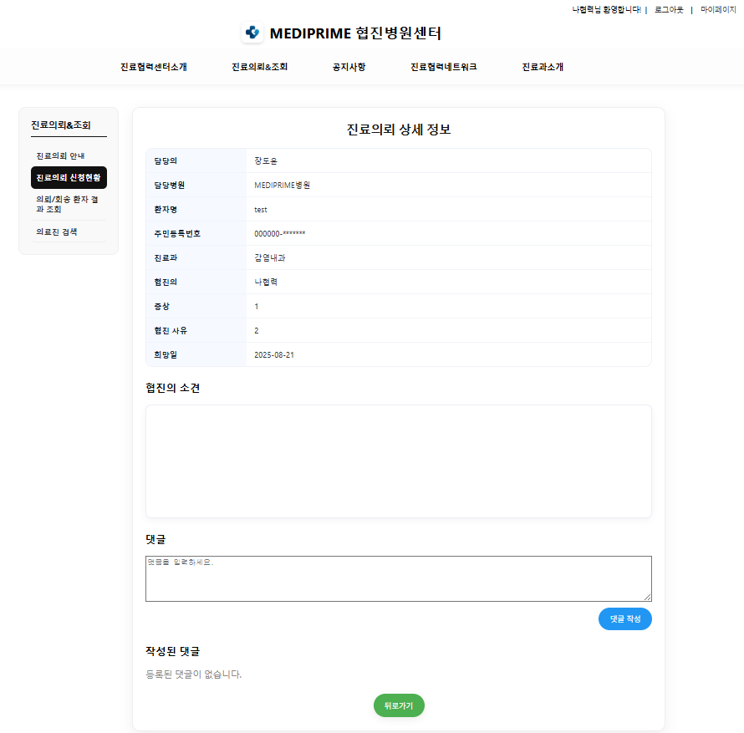
화면ID | UI-referral-7 | 화면명 | 진료의뢰 상세 댓글
요구사항 No. |  | 작성자
화면 설명 | 진료의뢰 상세 댓글
NO | 설명
1 | 진료의뢰 확인 버튼 클릭 시 상세정보 확인
2 | 진료의뢰 상세정보에 댓글 작성 가능
1
2

Slide 24
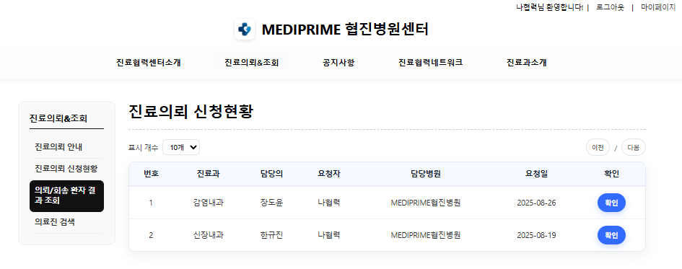
화면ID | UI-referral-8 | 화면명 | 의뢰/회송 환자 결과 목록
요구사항 No. |  | 작성자
화면 설명 | 의뢰/회송 환자 결과 조회 목록
NO | 설명
1 | 의뢰/회송 환자 결과 조회 시 목록 확인 가능
2 | 확인 클릭 시 진료의뢰 상세정보 화면 접속
1
2

Slide 25
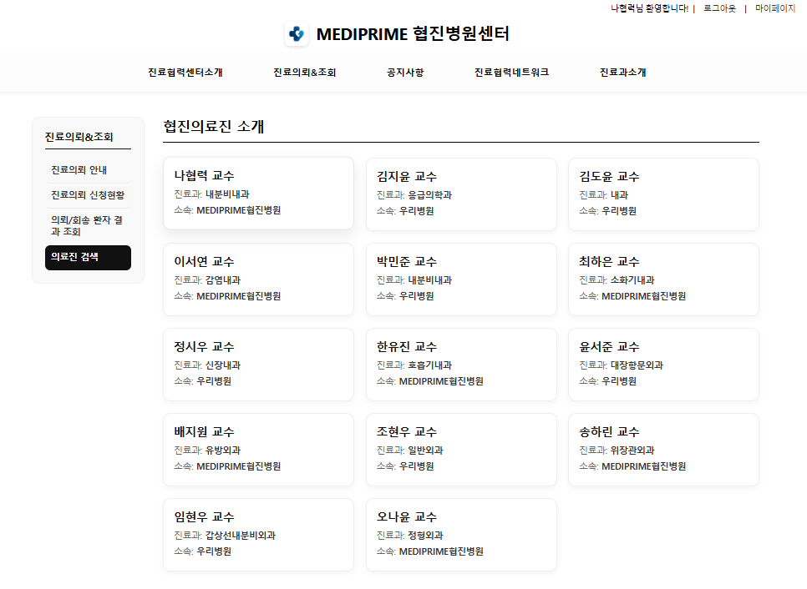
화면ID | UI-referral-9 | 화면명 | 의료진 검색
요구사항 No. |  | 작성자
화면 설명 | 진료의뢰 및 조회 - 의료진 검색
NO | 설명
1 | 협진의료진 전체 조회
1

Slide 26
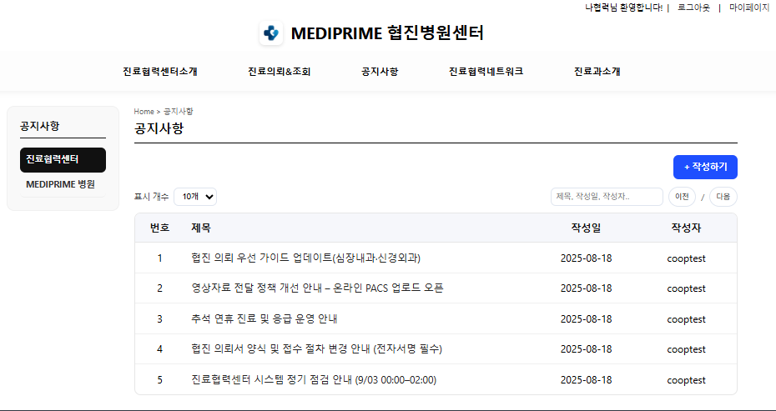
화면ID | UI-referral-10 | 화면명 | 진료협력센터 공지사항
요구사항 No. |  | 작성자
화면 설명 | 진료협력센터 공지사항
NO | 설명
1 | 공지사항 목록 조회
1

Slide 27
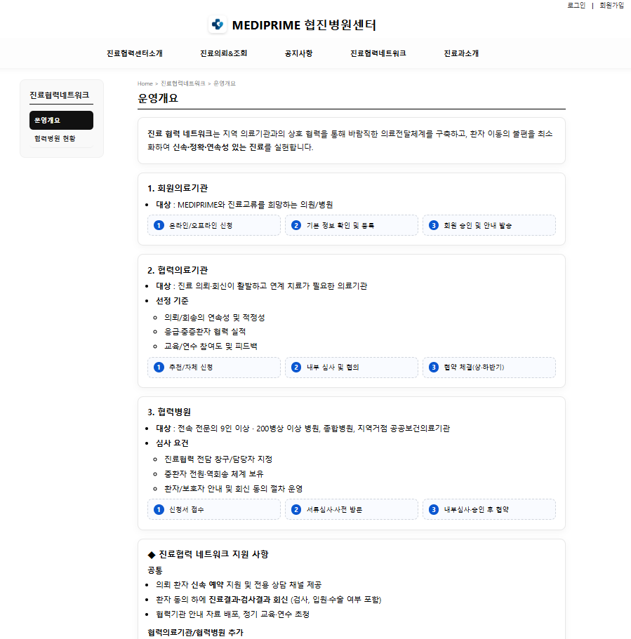
화면ID | UI-referral-11 | 화면명 | 개요 설명
요구사항 No. |  | 작성자
화면 설명 | 진료협력네트워크 - 개요
NO | 설명
1 | 진료협력 네트워크 운영개요 설명
1

Slide 28
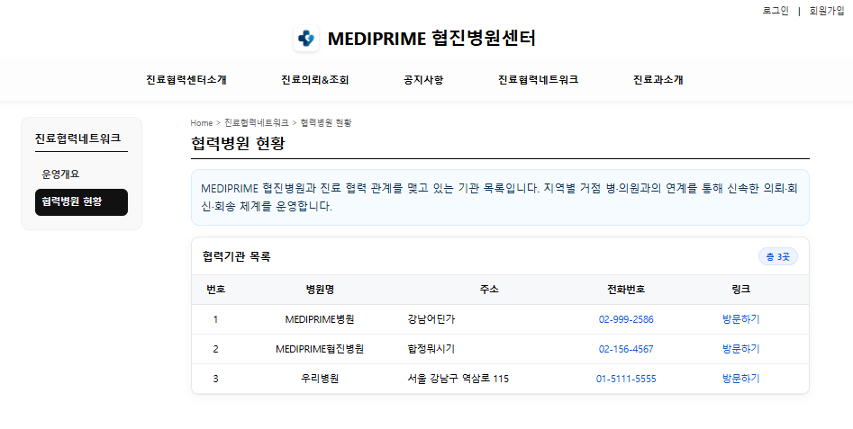
화면ID | UI-referral-12 | 화면명 | 협력병원 현황
요구사항 No. |  | 작성자
화면 설명 | 진료협력네트워크 - 협력병원 현황
NO | 설명
1 | 협력병원 현황 목록 조회
2 | 전화번호 및 링크 클릭 시 해당 링크로 연결
1
2

Slide 29
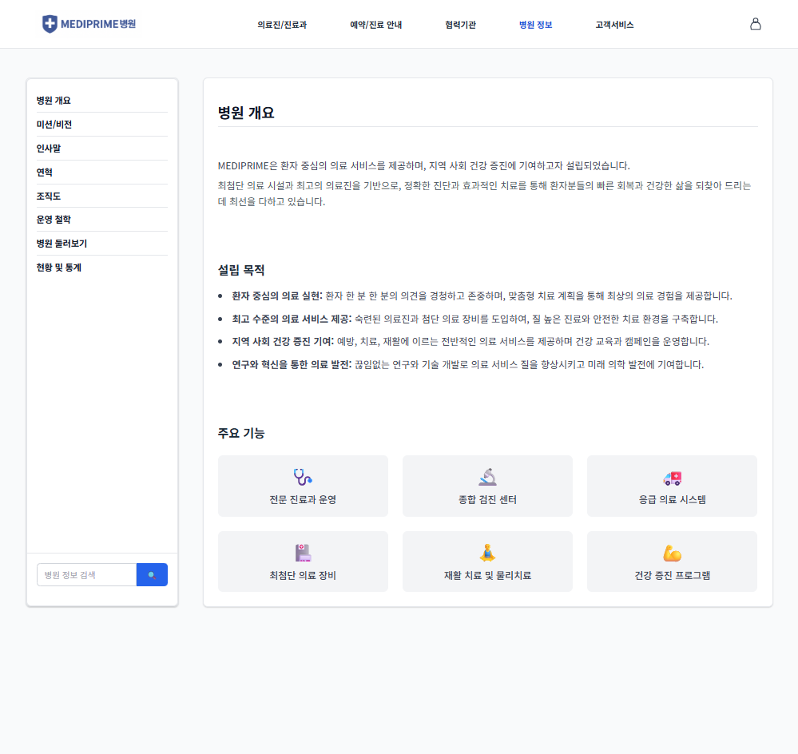
화면ID | UI-hospital_Info-1 | 화면명 | 병원개요
요구사항 No. |  | 작성자
화면 설명 | 병원정보 - 병원개요
NO | 설명
1 | 병원 개요 (목적, 주요기능) 소개
1

Slide 30
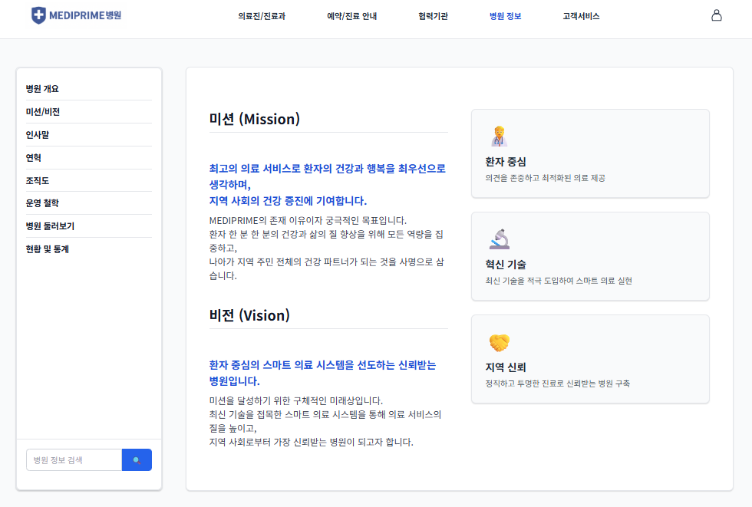
화면ID | UI-hospital_Info-2 | 화면명 | 미션/비전
요구사항 No. |  | 작성자
화면 설명 | 병원정보 - 미션/비전
NO | 설명
1 | 병원 미션, 비전 소개
1

Slide 31
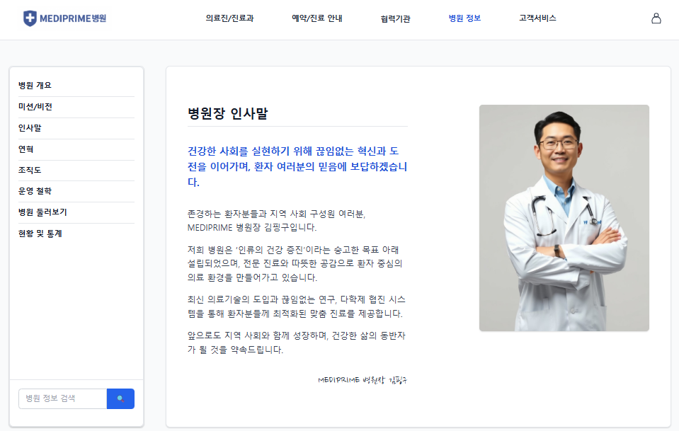
화면ID | UI-hospital_Info-3 | 화면명 | 인사말
요구사항 No. |  | 작성자
화면 설명 | 병원정보 - 인사말
NO | 설명
1 | 병원장 인사말 소개
1

Slide 32
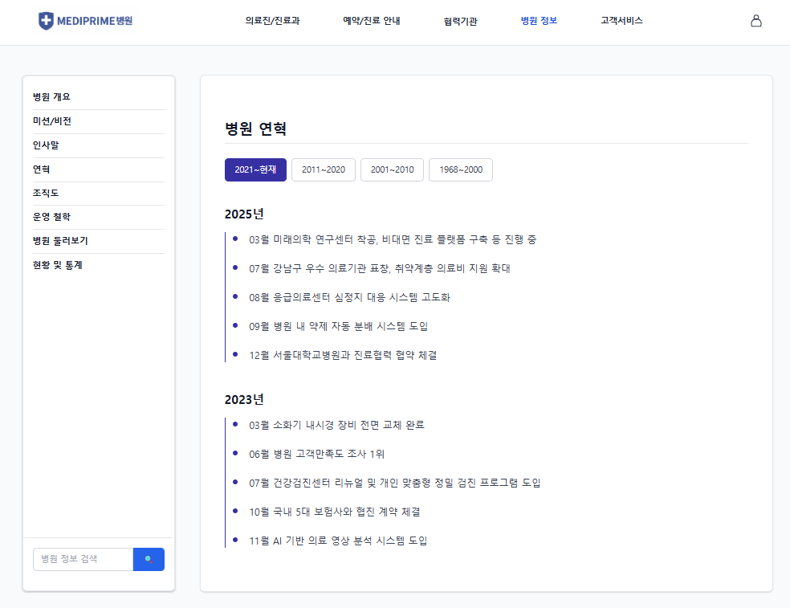
화면ID | UI-hospital_Info-4 | 화면명 | 병원 연혁
요구사항 No. |  | 작성자
화면 설명 | 병원정보 - 병원 연혁
NO | 설명
1 | 연도별 병원 연혁 소개
1

Slide 33
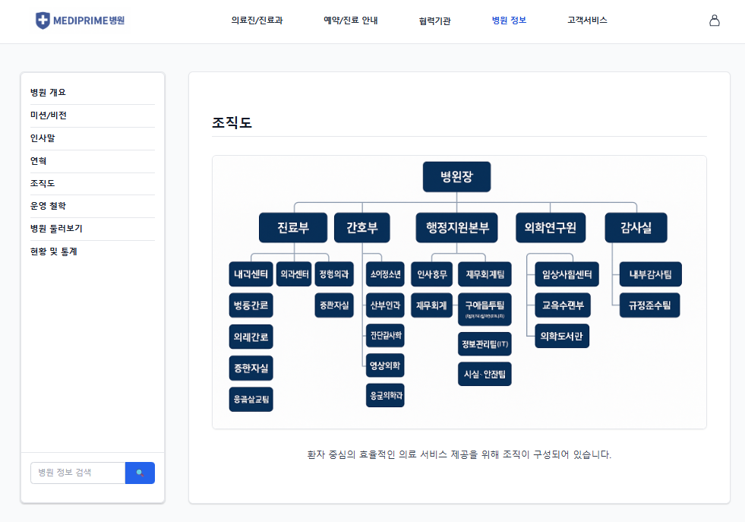
화면ID | UI-hospital_Info-5 | 화면명 | 조직도
요구사항 No. |  | 작성자
화면 설명 | 병원정보 - 조직도
NO | 설명
1 | 병원 조직도 소개
1

Slide 34
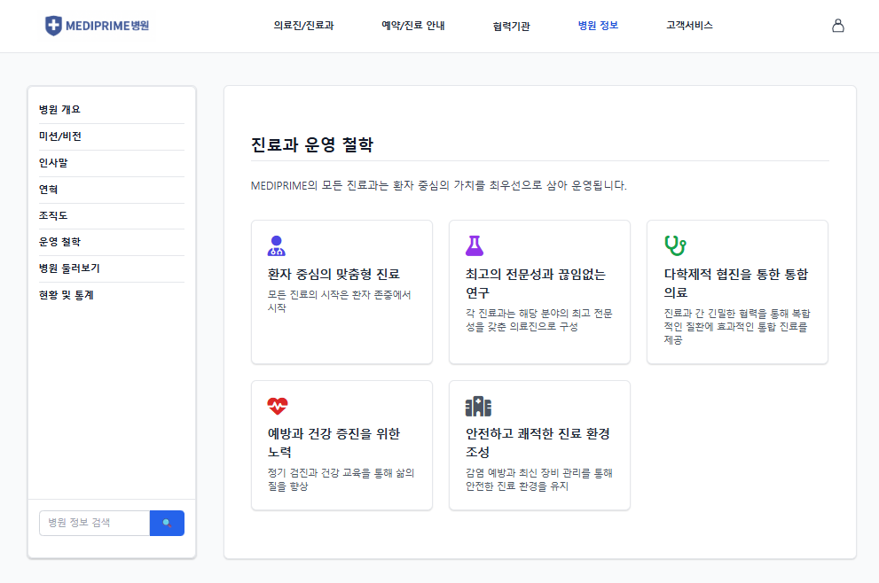
화면ID | UI-hospital_Info-6 | 화면명 | 운영철학
요구사항 No. |  | 작성자
화면 설명 | 병원정보 - 운영철학
NO | 설명
1 | 병원 진료과별 운영 철학 소개
1

Slide 35
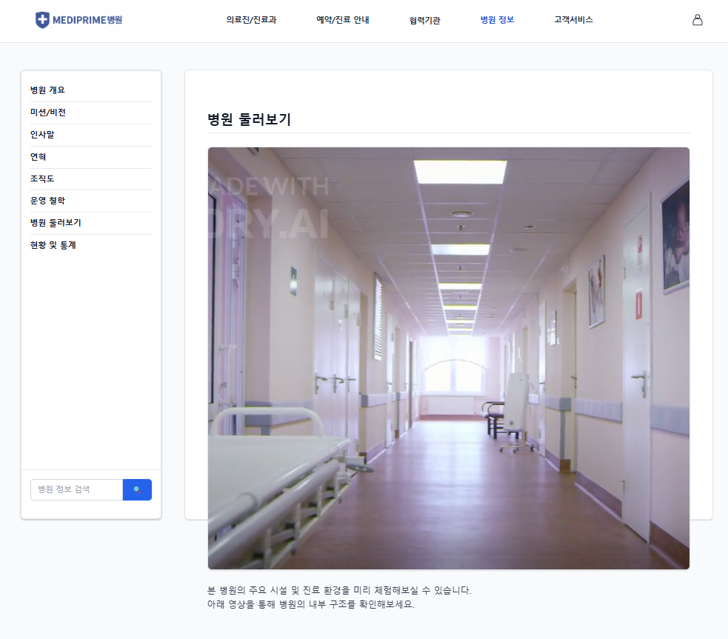
화면ID | UI-hospital_Info-7 | 화면명 | 병원 둘러보기
요구사항 No. |  | 작성자
화면 설명 | 병원정보 - 병원 둘러보기
NO | 설명
1 | 병원 동영상 첨부하여 병원 소개
1

Slide 36
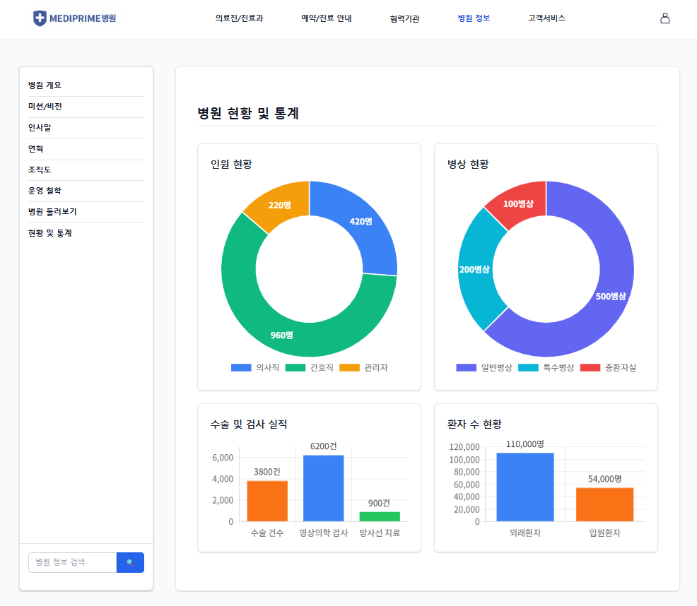
화면ID | UI-hospital_Info-8 | 화면명 | 병원 현황 및 통계
요구사항 No. |  | 작성자
화면 설명 | 병원정보 - 병원 현황 및 통계
NO | 설명
1 | 인원, 병상, 환자 수, 수술 및 검사 실적 현황 및 통계 확인
1

Slide 37
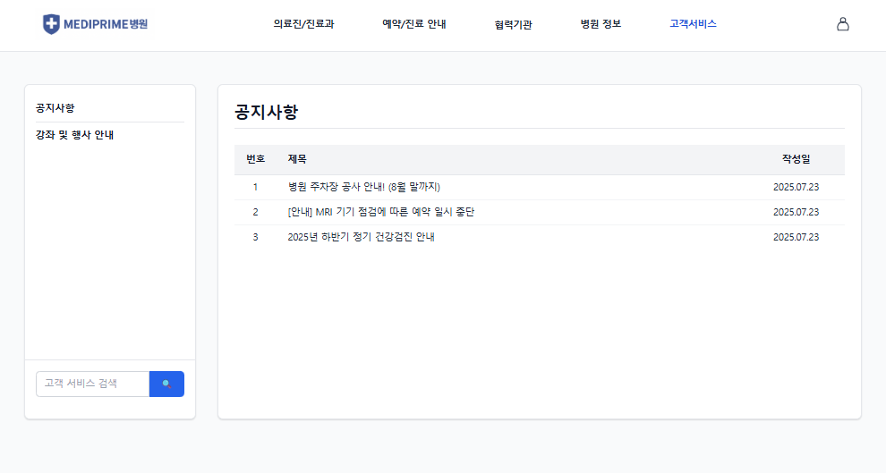
화면ID | UI-customer_services-1 | 화면명 | 공지사항
요구사항 No. |  | 작성자
화면 설명 | 고객서비스 - 이용안내 - 공지사항
NO | 설명
1 | 병원 공지사항 안내 목록 조회되며 제목 클릭 시 글 상세 확인
1

Slide 38
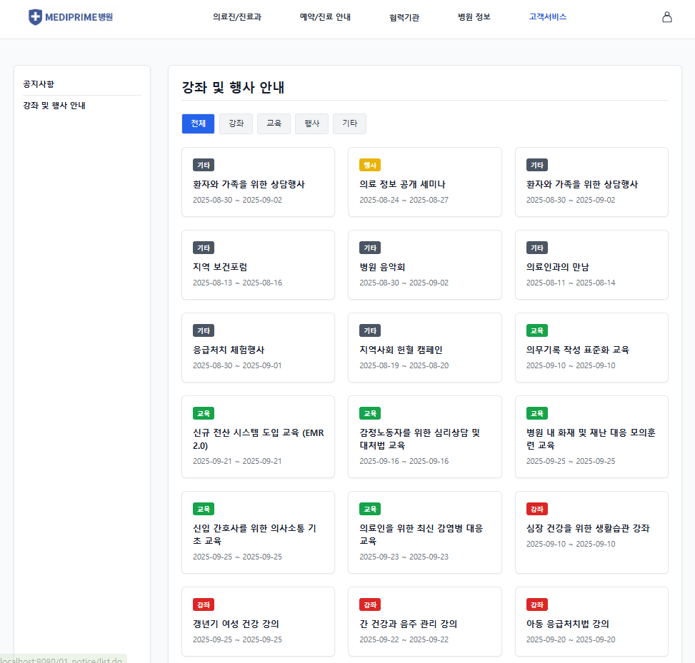
화면ID | UI-customer_services-2 | 화면명 | 강좌 및 행사 안내
요구사항 No. |  | 작성자
화면 설명 | 고객서비스 - 이용안내 - 강좌 및 행사 안내
NO | 설명
1 | 병원 공지사항 안내 목록 조회되며 제목 클릭 시 글 상세 확인
2 | 박스 클릭 시 해당 행사 상세페이지로 접속
1
2

Slide 39
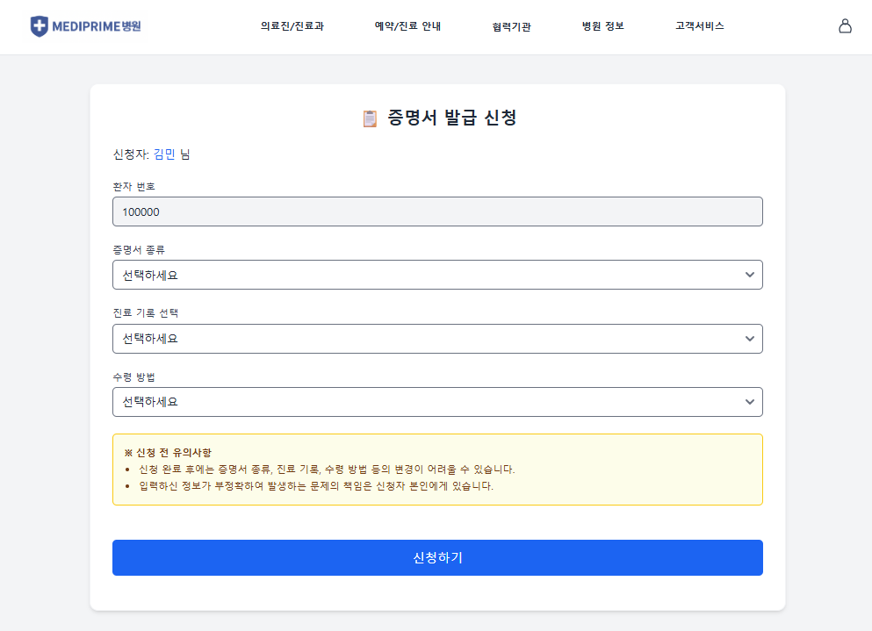
화면ID | UI-customer_services-3 | 화면명 | 제증명 발급
요구사항 No. |  | 작성자
화면 설명 | 고객서비스 - 서류 발급 - 제증명 발급
NO | 설명
1 | 증명서 발급 신청 화면 출력
2 | 증명서 종류, 진료기록, 수령방법 선택
3 | 선택 후 신청하기 클릭 시 서류 신청 완료
1
2
3

Slide 40
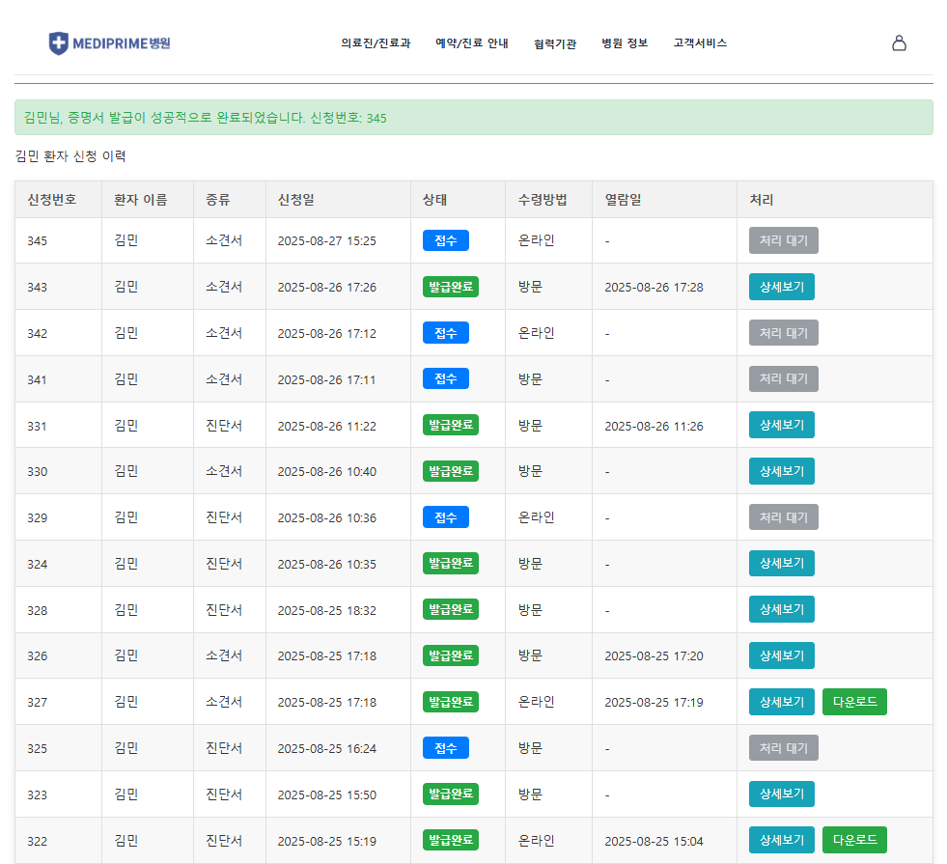
화면ID | UI-customer_services-4 | 화면명 | 제증명 발급 이력조회
요구사항 No. |  | 작성자
화면 설명 | 고객서비스 - 서류 발급 - 제증명 발급 이력조회
NO | 설명
1 | 서류 발급 이력 조회 목록 확인
2 | 상세보기 선택 시 발급 상세내역 확인, 다운로드 선택 시 pdf 파일 출력
1
2

Slide 41
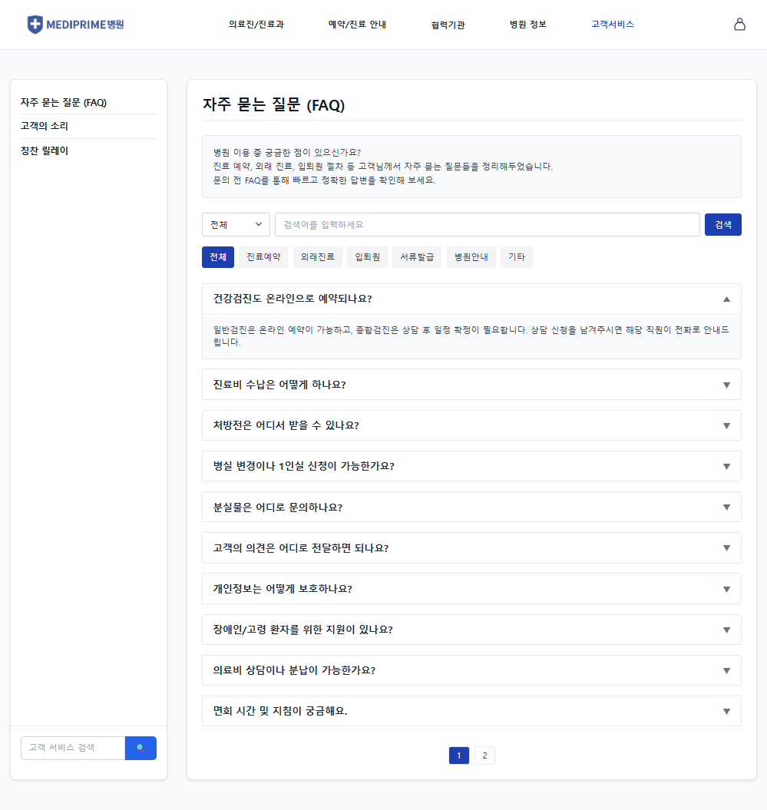
화면ID | UI-customer_services-5 | 화면명 | FAQ
요구사항 No. |  | 작성자
화면 설명 | 고객서비스 - 고객소통 - FAQ
NO | 설명
1 | 자주묻는질문 목록 조회
2 | 질문 선택 시 질문에 대한 답변 확인, 카테고리별로 질문 검색 가능
1
2

Slide 42
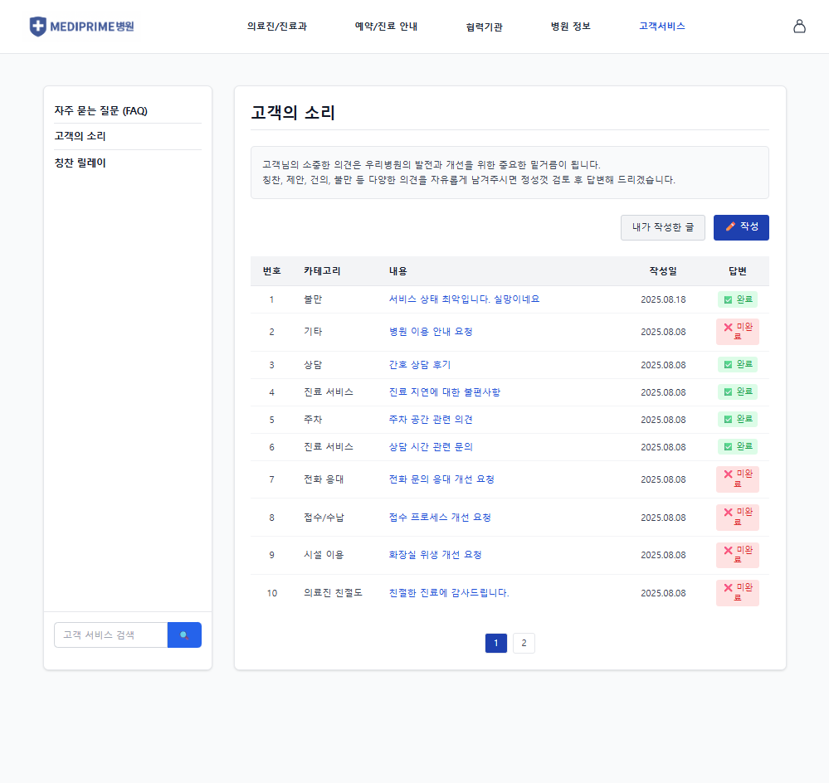
화면ID | UI-customer_services-6 | 화면명 | FAQ
요구사항 No. |  | 작성자
화면 설명 | 고객서비스 - 고객소통 - 고객의소리
NO | 설명
1 | 고객의 소리 목록 확인
2 | 고객의 소리 답변 등록 시 완료 미완료 표시 처리
1
2

Slide 43
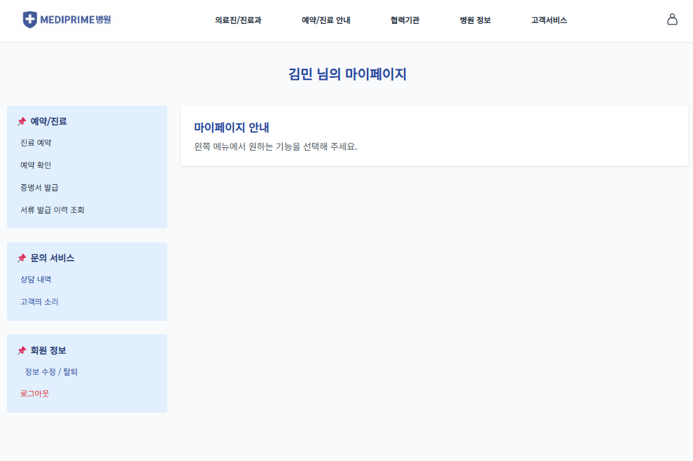
화면ID | UI-mypage-1 | 화면명 | 회원 마이페이지
요구사항 No. |  | 작성자
화면 설명 | 회원 마이페이지
NO | 설명
1 | 회원 마이페이지 예약진료, 문의서비스, 회원정보로 구성
1

Slide 44
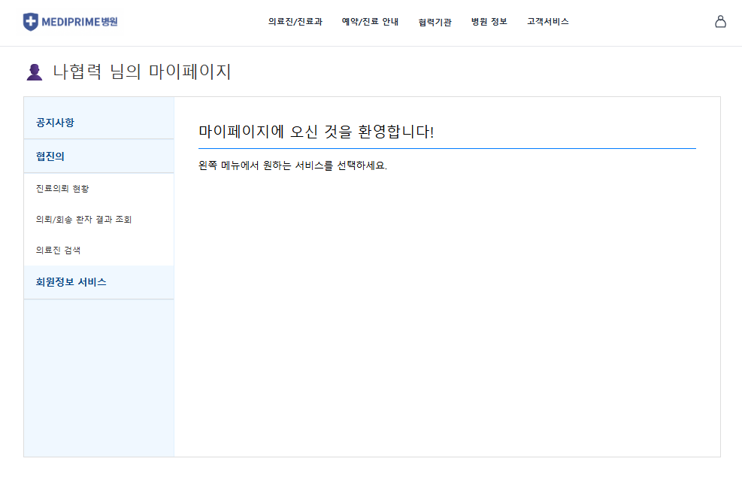
화면ID | UI-mypage-2 | 화면명 | 협력의 마이페이지
요구사항 No. |  | 작성자
화면 설명 | 협력의 마이페이지
NO | 설명
1 | 협력의 마이페이지 1. 공지사항(본원, 협력기관), 2. 협진의(진료의뢰 현황, 진료의뢰 결과조회, 의료진검색), 3. 회원정보서비스 (정보수정, 탈퇴, 로그아웃)
1

Slide 45
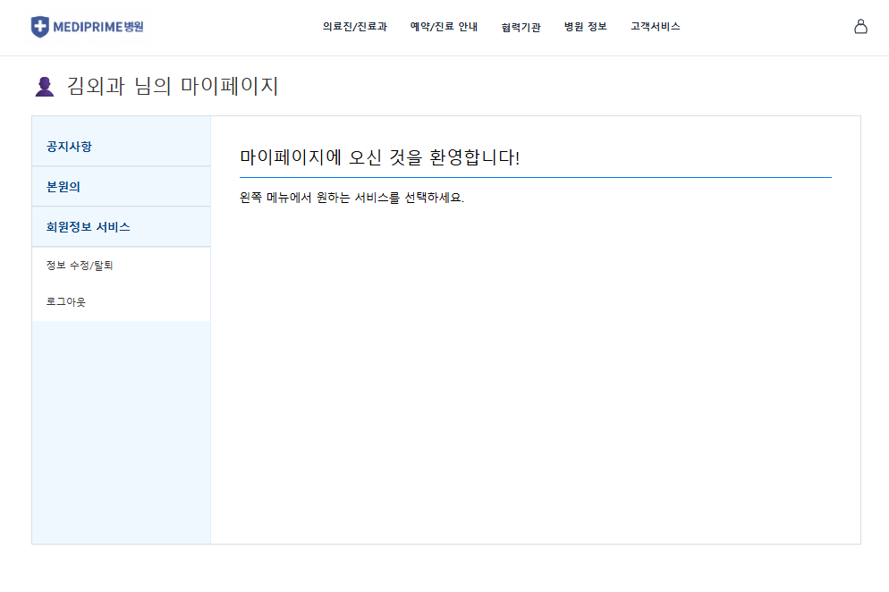
화면ID | UI-mypage-3 | 화면명 | 본원의 마이페이지
요구사항 No. |  | 작성자
화면 설명 | 본원의 마이페이지
NO | 설명
1 | 본원의 마이페이지 1. 공지사항 - 본원, 협력센터 2. 본원의 - 내 스케줄 확인, 내 예약 확인, 진료의뢰 신청, 현황, 제증명 발급, 의료진 검색 3. 회원정보 서비스 - 정보수정, 탈퇴, 로그아웃
1

Slide 46
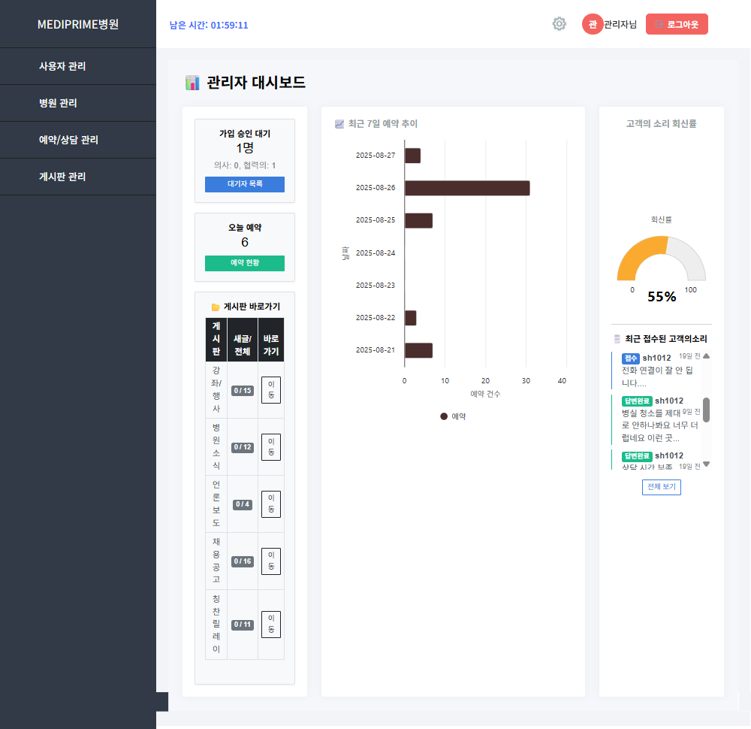
화면ID | UI-admin-1 | 화면명 | 관리자 메인페이지
요구사항 No. |  | 작성자
화면 설명 | 관리자 메인페이지
1
NO | 설명
1 | 사용자관리, 병원관리, 예약상담관리, 게시판 관리로 구분하여 목록 표시
2 | 관리자 대시보드 이용하여 가입자, 예약자, 게시판 등 표시
2

Slide 47
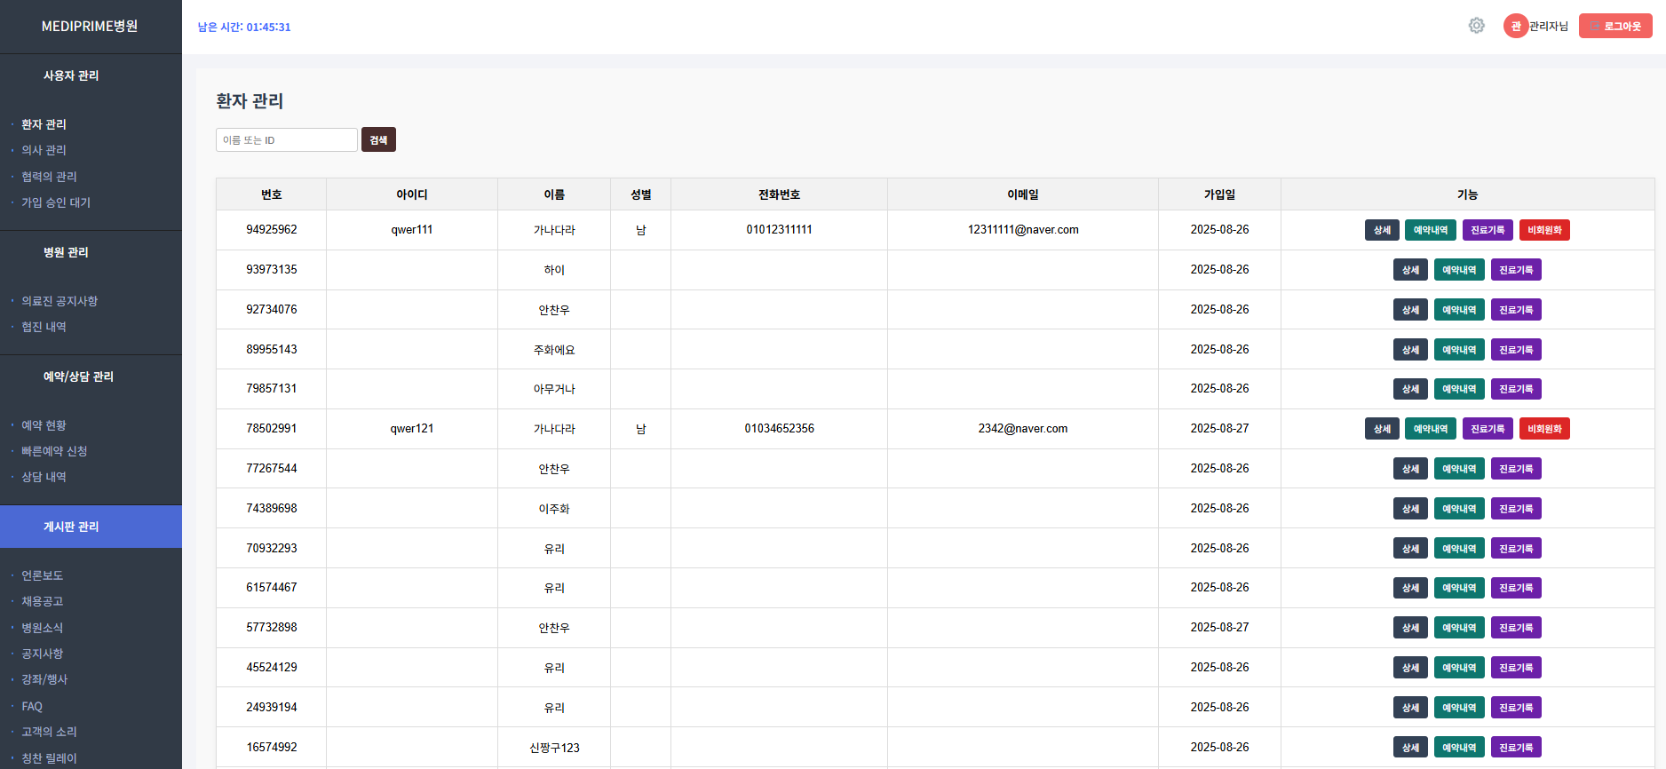
화면ID | UI-admin-2 | 화면명 | 환자 관리
요구사항 No. |  | 작성자
화면 설명 | 사용자 관리 - 환자관리
NO | 설명
1 | 환자 전체 목록 표시
2 | 회원 상세, 예약 내역, 진료기록 확인, 비회원화 기능 선택
1
2

Slide 48
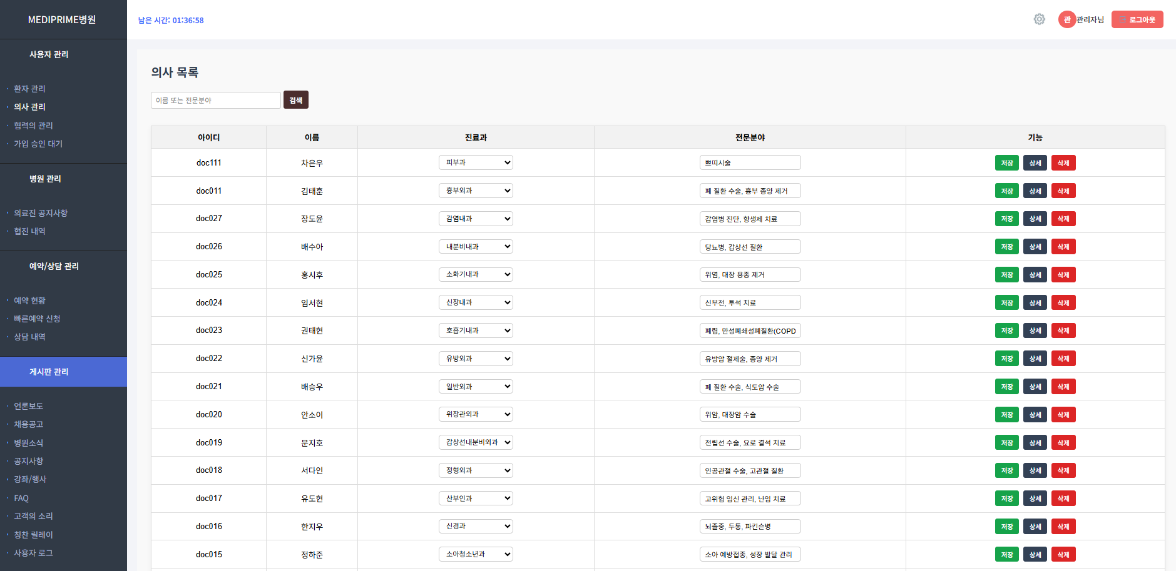
화면ID | UI-admin-3 | 화면명 | 의사 관리
요구사항 No. |  | 작성자
화면 설명 | 사용자 관리 - 의사관리
NO | 설명
1 | 의사 목록 전체 표시 (진료과, 전문분야 수정가능)
2 | 의사 저장, 상세(스케줄 등록), 삭제 기능
1
2

Slide 49
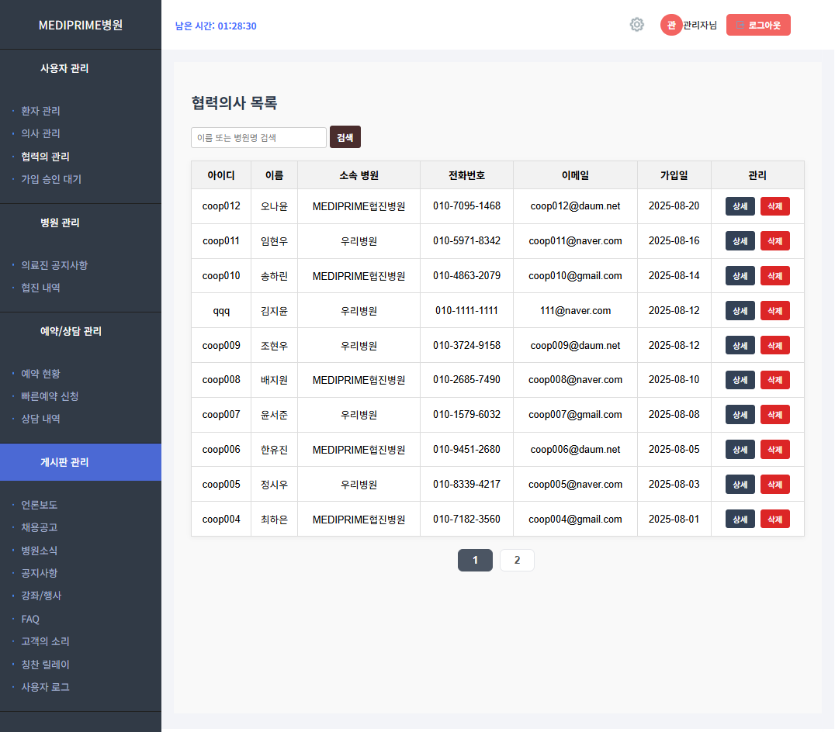
화면ID | UI-admin-4 | 화면명 | 협력의 관리
요구사항 No. |  | 작성자
화면 설명 | 사용자 관리 - 협력의 관리
NO | 설명
1 | 협력의사 목록 전체 표시 (아이디, 이름, 소속병원, 전화번호, 이메일, 가입일)
2 | 상세 - 협력의사 상세정보, 협진요청내역, 협진 요청등록 , 협력의사 삭제 기능
1
2

Slide 50
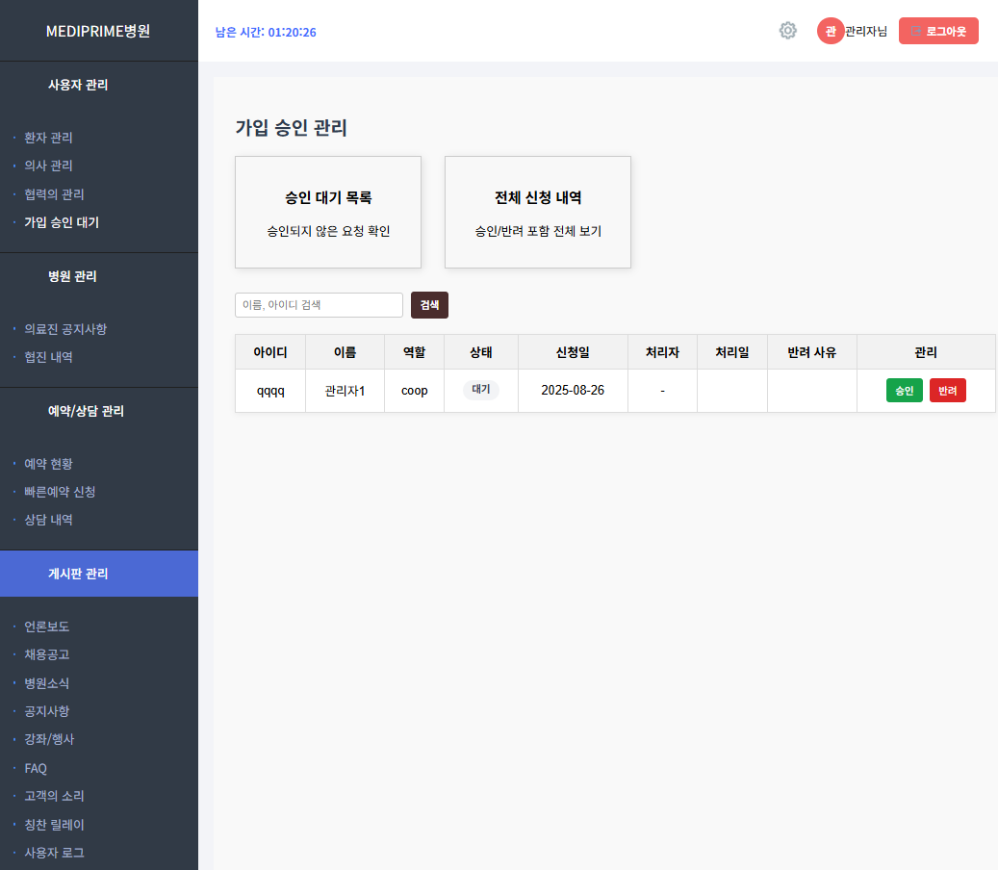
화면ID | UI-admin-5 | 화면명 | 가입 승인 대기
요구사항 No. |  | 작성자
화면 설명 | 사용자 관리 - 가입 승인 대기
NO | 설명
1 | 승인 대기목록, 전체 신청 내역 확인
2 | 가입 승인 혹은 반려 선택
1
2

Slide 51
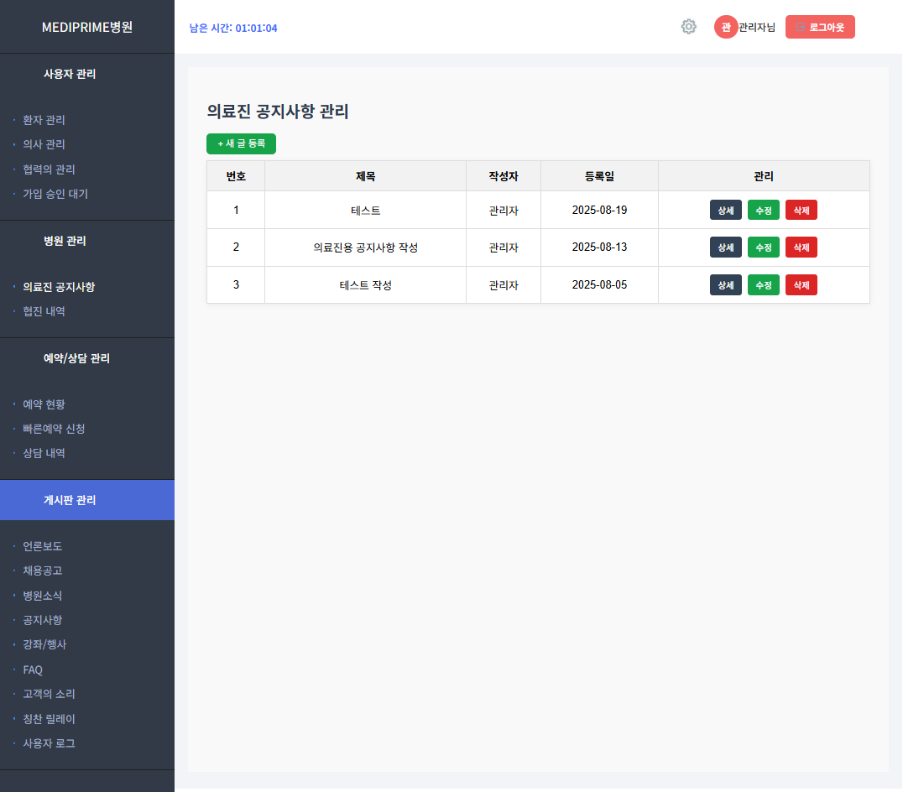
화면ID | UI-admin-6 | 화면명 | 의료진 공지사항
요구사항 No. |  | 작성자
화면 설명 | 병원 관리 - 의료진 공지사항
NO | 설명
1 | 의료진 공지사항 목록 확인, 관리자가 상세내용, 수정, 삭제 가능
1

Slide 52

화면ID | UI-admin-7 | 화면명 | 협진 내역
요구사항 No. |  | 작성자
화면 설명 | 병원 관리 - 협진 내역
NO | 설명
1 | 전체 협진 내역 확인 - 상태(거절, 접수, 완료) 구분 및 변경, 상세보기 가능
1

Slide 53

화면ID | UI-admin-8 | 화면명 | 예약 현황
요구사항 No. |  | 작성자
화면 설명 | 예약/상담 관리 - 예약 현황
NO | 설명
1 | 해당 날짜 선택 시 환자 예약목록 조회, 환자상세, 진료기록, 의사 스케줄 조회
1

Slide 54

화면ID | UI-admin-9 | 화면명 | 빠른 예약 신청
요구사항 No. |  | 작성자
화면 설명 | 예약/상담 관리 - 빠른 예약 신청
NO | 설명
1 | 빠른예약 신청 내역 목록 확인, 대기, 완료, 보류 상태 변경 가능
1

Slide 55

화면ID | UI-admin-10 | 화면명 | 상담내역
요구사항 No. |  | 작성자
화면 설명 | 예약/상담 관리 - 상담내역
NO | 설명
1 | 상담내역 목록 조회, 상세보기 선택 시 이메일, 전화 답변, 상태변경 가능
1

Slide 56

화면ID | UI-admin-11 | 화면명 | 언론보도
요구사항 No. |  | 작성자
화면 설명 | 게시판 관리 - 언론보도
NO | 설명
1 | 언론 보도 목록 확인, 각 게시글 상세, 수정, 삭제 가능 (게시판 관리 전체 카테고리 동일)
1

